Slide 1
Từ bài toán dự đoán đến mô hình tuyến tính
Mô hình hồi quy tuyến tính · Mục 1
Bài toán hồi quy được mô tả toán học thế nào?
Vì sao dùng hàm tuyến tính để xấp xỉ quan hệ?
Có vô số đường thẳng, làm sao chọn một đường tốt?
Notes:
Ba câu hỏi dẫn dắt của mục 1. Cuối mục sẽ quay lại trả lời từng câu.

Slide 2
Hồi quy dự đoán một con số
1.1 Bài toán hồi quy
Hồi quy: "bao nhiêu?"
Phân loại: "nhóm nào?"
Giá nhà, nhiệt độ ngày mai, điểm thi. Đầu ra là một số thực.
Thư rác hay thư thường, đậu hay rớt. Đầu ra là một nhãn (bài Perceptron).
Dữ liệu: 𝒟 = {(x₁, y₁), …, (xₙ, yₙ)}, với yᵢ ∈ ℝ
Mục tiêu: tìm quy tắc dự đoán ŷ gần y, cả trên dữ liệu mới.
Notes:
Nhấn mạnh sự khác nhau giữa hồi quy và phân loại ở kiểu đầu ra. xᵢ là vector hàng đặc trưng của quan sát thứ i, yᵢ là giá trị thực.

Slide 3
Dự đoán giá nhà theo diện tích
1.1 Ví dụ xuyên suốt
Căn nhà | x (10 m²) | y (tỷ đồng) | xᵢ
1 | 3 | 1,2 | [1 3]
2 | 4 | 1,9 | [1 4]
3 | 5 | 2,4 | [1 5]
4 | 6 | 3,2 | [1 6]
5 | 7 | 3,3 | [1 7]
n = 5 mẫu, d = 1 đặc trưng
Thêm cột 1 vào đặc trưng, mỗi hàng của X là vector hàng xᵢ
X kích thước 5×2, y kích thước 5×1
Notes:
Ví dụ này dùng lại xuyên suốt cả bài. Căn nhà 4: x₄ = [1 6], tức 60 m², giá y₄ = 3,2 tỷ đồng. Cột 1 để gộp hệ số chệch w₀ vào cùng một phép nhân.

Slide 4
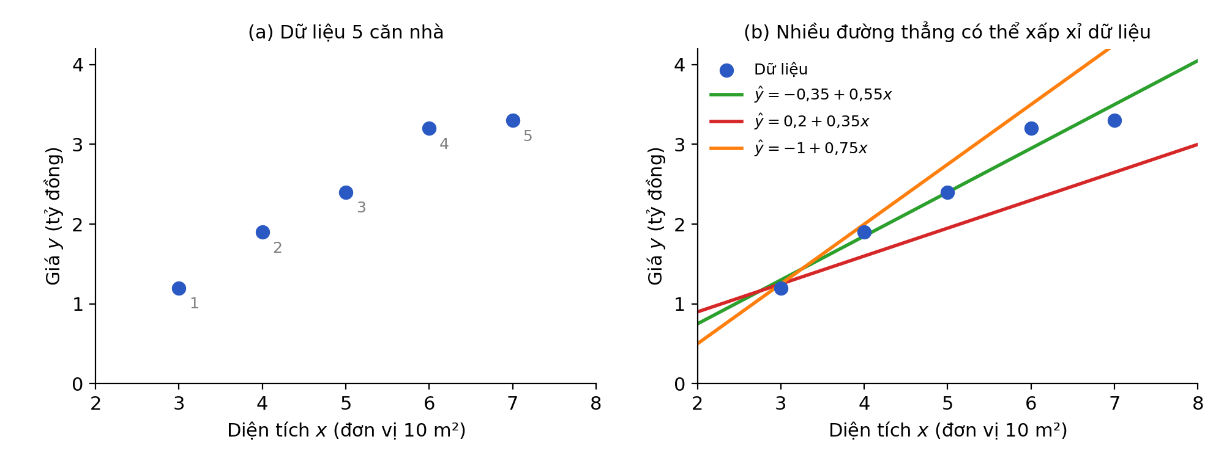
Hình 1. (a) Dữ liệu 5 căn nhà; (b) nhiều đường thẳng cùng xấp xỉ dữ liệu
1.2 Minh họa
Notes:
Đường xanh lá là A, đỏ là B, cam là C. Hỏi sinh viên: đường nào bám dữ liệu nhất, và làm sao máy tính biết điều đó?

Slide 5
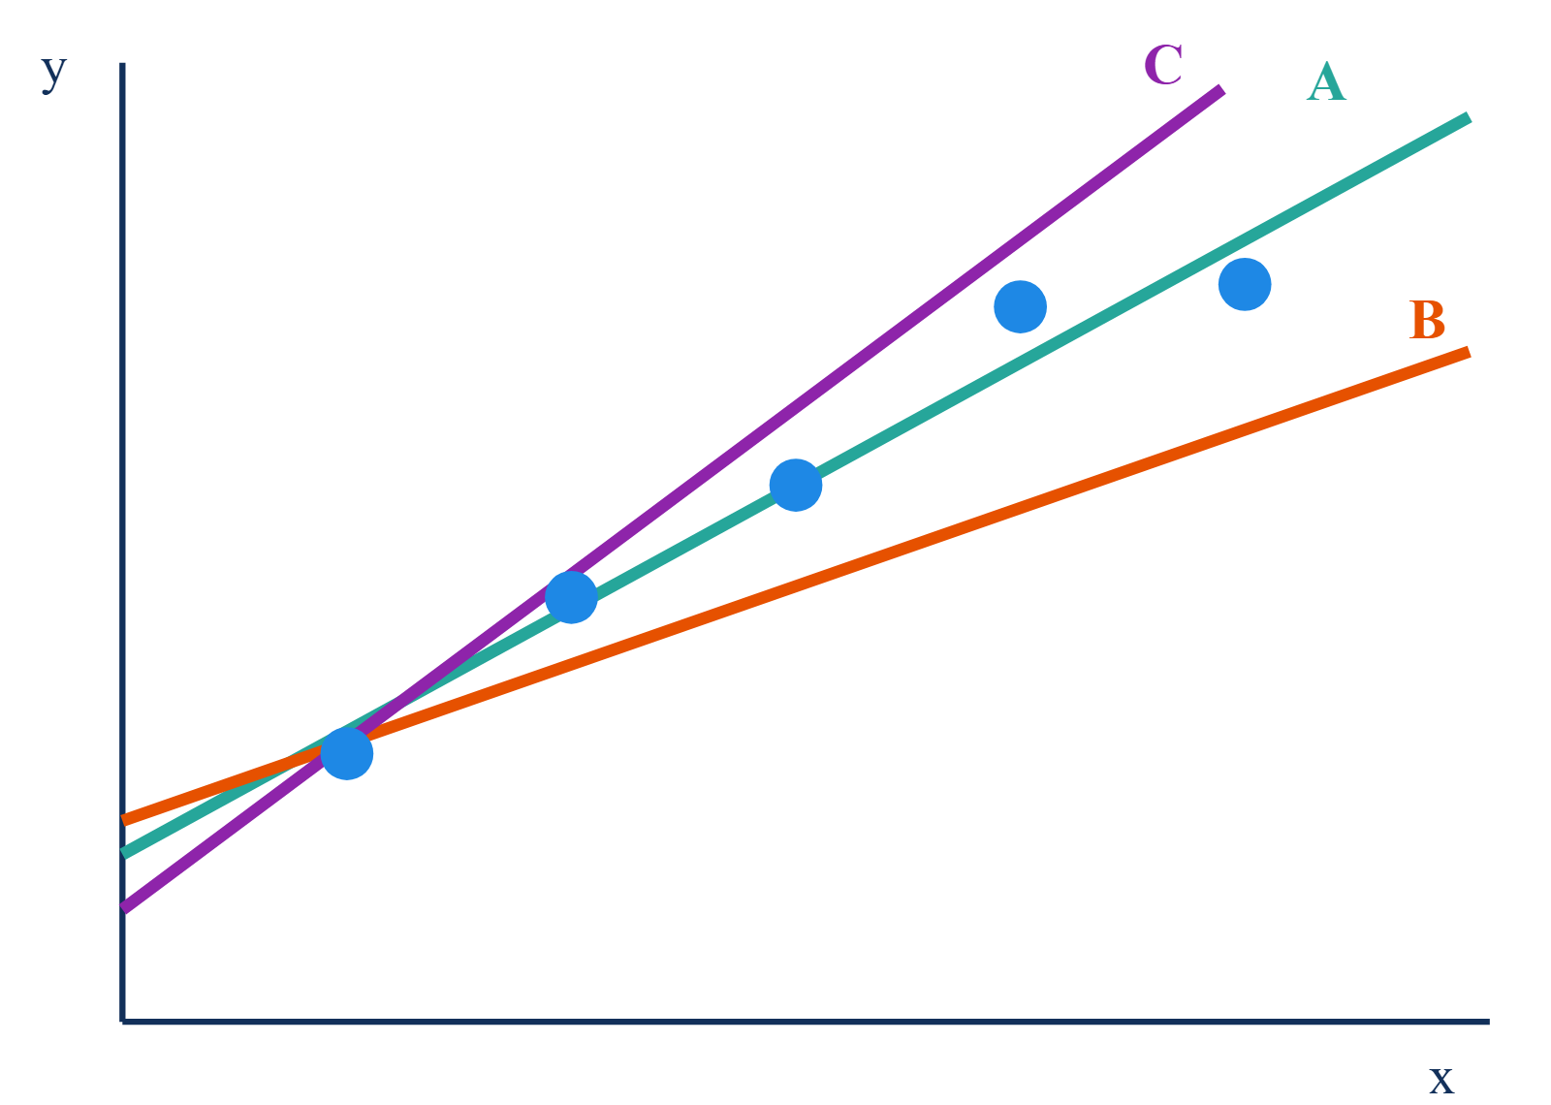
Xấp xỉ bằng đường thẳng ŷ = w₀ + w₁x
1.2 Ý tưởng hồi quy tuyến tính
Giá tăng gần đều theo diện tích, nên ta giả định quan hệ tuyến tính. Nhưng có vô số đường như vậy:
A: ŷ = −0,35 + 0,55x
Sai số TB bình phương = 0,023
C: ŷ = −1 + 0,75x
Sai số TB bình phương = 0,2255
B: ŷ = 0,2 + 0,35x
Sai số TB bình phương = 0,3055
Notes:
Đường A bám sát dữ liệu nhất. Nhưng với nhiều đặc trưng ta không vẽ được hình, nên máy tính cần một tiêu chí định lượng để tự chọn đường. Đại lượng này sẽ được định nghĩa chính thức là MSE ở mục 3.2.

Slide 6
Các tham số w lấy ở đâu?
1.2 Khung huấn luyện
Máy tính tự tìm w từ dữ liệu qua ba thành phần:
Mô hình
Hàm mất mát
Thuật toán tối ưu
Dùng dạng hàm nào?
+
Tham số hiện tại tốt hay kém?
+
Chỉnh tham số thế nào?
ŷ = xw
MSE
Gradient Descent
Mục 2
Mục 3.2
Mục 3.3 – 3.7
Mô hình + Hàm mất mát + Thuật toán tối ưu = Huấn luyện
Notes:
Khung này đúng với hầu hết mô hình học máy, và sẽ được dùng lại nguyên vẹn ở bài Perceptron. Các mục sau chỉ thay đổi từng thành phần.

Slide 7
Năm ý cần nhớ
Tóm tắt mục 1
Hồi quy dự đoán số thực y ∈ ℝ, khác với phân loại dự đoán nhãn.
Dữ liệu là ma trận X (mỗi hàng là vector hàng xᵢ, phần tử đầu bằng 1) và vector y.
Ý tưởng: xấp xỉ bằng hàm tuyến tính ŷ = w₀ + w₁x₁ + … + w_{d}x_{d}.
Có vô số đường thẳng, nên cần thước đo sai số và quá trình huấn luyện để tìm w.
Huấn luyện gồm ba thành phần: mô hình, hàm mất mát, thuật toán tối ưu.
Notes:
Đối chiếu với ba câu hỏi ở slide đầu: (1) bài toán hồi quy được mô tả bằng dữ liệu D; (2) hàm tuyến tính vì đơn giản, dễ diễn giải, là nền tảng; (3) chọn đường bằng thước đo sai số và quá trình huấn luyện.

Slide 8
Thử sức nào!
Câu hỏi kiểm tra nhanh
1. Viết x₃ và y₃ của 5 căn nhà. Ma trận X có kích thước bao nhiêu?
2. Hồi quy hay phân loại: (a) thư rác, (b) nhiệt độ ngày mai, (c) phút trễ của chuyến bay, (d) khách rời dịch vụ?
3. Đường B: ŷ = 0,2 + 0,35x. Dự đoán nhà 50 m² (x = 5) lệch bao nhiêu so với y₃ = 2,4?
4. n = 100 mẫu, d = 3 đặc trưng: kích thước của xᵢ, X và w?
5. Vì sao cần thước đo sai số thay vì chọn đường bằng cách nhìn đồ thị?
Notes:
Đáp án. 1) x₃ = [1 5], y₃ = 2,4; X là 5×2. 2) (b), (c) là hồi quy; (a), (d) là phân loại. 3) ŷ = 0,2 + 0,35·5 = 1,95; lệch ŷ − y₃ = −0,45, tức dự đoán thấp hơn thực tế 0,45 tỷ đồng. 4) xᵢ là 1×4, X là 100×4, w là 4×1. 5) Có vô số đường thẳng; để so sánh và để máy tính tự tìm đường tốt nhất cần một đại lượng định lượng, và với nhiều đặc trưng ta không thể vẽ đồ thị.

Slide 9
Mô hình hồi quy tuyến tính
Bài giảng hồi quy tuyến tính · Mục 2
Tổng có trọng số · Vector và ma trận · Hình học
Tổng có trọng số
Vector và ma trận
Hình học
2.1
2.2
2.3
Notes:
Mục 2 biến ý tưởng xấp xỉ tuyến tính ở mục 1 thành một mô hình hoàn chỉnh.

Slide 10
Ba câu hỏi của mục 2
Mở đầu
Mô hình nhận đầu vào và tính giá trị dự đoán như thế nào? Các tham số có ý nghĩa gì?
Mô hình được viết gọn bằng vector và ma trận ra sao? Sai số dự đoán tính thế nào?
Về hình học, mô hình tạo ra đường (mặt) nào? Tham số điều khiển nó ra sao?
Notes:
Cuối mục sẽ quay lại trả lời từng câu hỏi.

Slide 11
Thống nhất ký hiệu cho cả bài
Quy ước ký hiệu
Đối tượng | Ký hiệu | Kích thước
Vector đặc trưng (hàng) của mẫu i | xᵢ = [1 xᵢ₁ … x_{id}] | 1 × (d+1)
Ma trận đặc trưng | X (hàng i là xᵢ) | n × (d+1)
Vector tham số (cột) | w = [w₀ w₁ … w_{d}]ᵀ | (d+1) × 1
Vector giá trị thực (cột) | y | n × 1
Dự đoán và sai số | ŷᵢ, ŷ; eᵢ, e | vô hướng; n × 1
Chữ thường in đậm: vector. Chữ hoa in đậm: ma trận.
Notes:
Vector đặc trưng viết dạng hàng để xếp chồng thành các hàng của X. Phần tử đầu tiên luôn bằng 1.

Slide 12
Một “máy dự đoán” hai bước
2.1 Tổng có trọng số
Bước 1: Nhận đặc trưng
Bước 2: Tổng có trọng số
Kết quả
x₁, x₂, …, x_{d} của một mẫu
→
→
Giá trị dự đoán ŷ, dùng trực tiếp làm đầu ra
Nhân mỗi đặc trưng với trọng số, cộng lại, cộng hằng số điều chỉnh
Không có hàm kích hoạt (Perceptron sẽ thêm hàm dấu)
Notes:
Hình dung người ước lượng giá nhà cân nhắc nhiều yếu tố, mỗi yếu tố có mức quan trọng riêng.

Slide 13
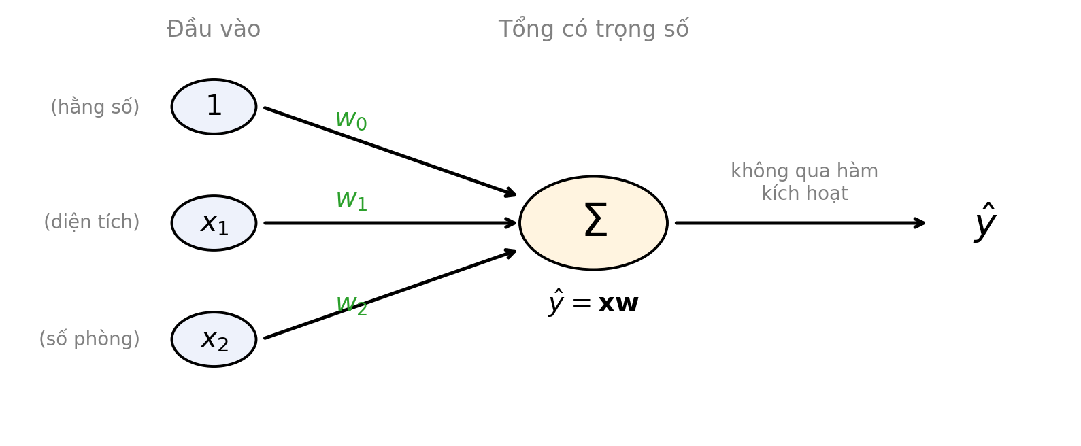
Hình 2. Cấu trúc mô hình hồi quy tuyến tính với hai đặc trưng
2.1 Minh họa
Notes:
Đầu vào (kể cả hằng số 1) nhân với trọng số w₀, w₁, w₂, cộng lại thành ŷ. Không có hàm kích hoạt.

Slide 14
Công thức dự đoán
2.1 Tổng có trọng số
ŷ = w₀ + w₁x₁ + w₂x₂ + … + w_{d}x_{d} = w₀ + Σⱼ wⱼxⱼ
w₁, …, w_{d}: trọng số
w₀: hệ số chệch (bias)
Mức độ ảnh hưởng của từng đặc trưng lên ŷ
Giá trị dự đoán khi mọi đặc trưng bằng 0, “mức khởi điểm”
Notes:
Hai loại tham số: trọng số và hệ số chệch.

Slide 15
Ý nghĩa của trọng số wⱼ
2.1 Tổng có trọng số
xⱼ tăng 1 đơn vị, các đặc trưng khác giữ nguyên ⇒ ŷ thay đổi wⱼ đơn vị
wⱼ > 0
wⱼ < 0
wⱼ = 0
xⱼ tăng làm ŷ tăng
xⱼ tăng làm ŷ giảm
Đặc trưng xⱼ không ảnh hưởng đến dự đoán
Notes:
Nhấn mạnh cụm từ giữ nguyên các đặc trưng khác.

Slide 16
Hệ số chệch w₀
2.1 Tổng có trọng số
Ý nghĩa
Ví dụ 5 căn nhà
w₀ là giá trị dự đoán khi mọi đặc trưng bằng 0. Hình học: tung độ gốc của đường thẳng.
Đường A: ŷ = −0,35 + 0,55x
có w₀ = −0,35: khi x = 0, ŷ = −0,35 (giá âm, vô nghĩa)
Mô hình chỉ đáng tin trong khoảng dữ liệu đã quan sát (30 đến 70 m²)
Notes:
w₀ chủ yếu là tham số giúp đường thẳng dịch đúng vị trí. Cẩn thận khi ngoại suy.

Slide 17
Hai đặc trưng: diện tích và khoảng cách
2.1 Ví dụ
ŷ = 0,8 + 0,045·x₁ − 0,08·x₂
Dữ liệu vào
Tính toán
Kết quả
x₁ = 70 m² (diện tích)
x₂ = 5 km (đến trung tâm)
ŷ = 0,8 + 0,045·70 − 0,08·5
= 0,8 + 3,15 − 0,4
ŷ = 3,55 tỷ đồng
Notes:
Ví dụ này dùng lại ở mục cài đặt Python.

Slide 18
Đọc các hệ số
2.1 Ví dụ
w₁ = 0,045
w₂ = −0,08
Mỗi m² tăng thêm (giữ nguyên khoảng cách) làm giá dự đoán tăng 0,045 tỷ đồng, tức 45 triệu
Mỗi km xa trung tâm hơn (giữ nguyên diện tích) làm giá dự đoán giảm 0,08 tỷ đồng, tức 80 triệu
Notes:
Hỏi sinh viên: vì sao w₂ âm là hợp lý?

Slide 19
Hai lưu ý khi diễn giải tham số
2.1
Lưu ý 1. Không dùng độ lớn |wⱼ| để so sánh mức quan trọng nếu các đặc trưng khác thang đo. Ví dụ trước có |w₂| > |w₁|, nhưng một đặc trưng tính bằng km, đặc trưng kia bằng m².
Lưu ý 2. w₀ chỉ có ý nghĩa thực tế khi giá trị 0 của các đặc trưng nằm trong phạm vi dữ liệu.
Notes:
Chuẩn hóa đặc trưng (mục 3) giúp so sánh công bằng hơn.

Slide 20
Thêm số 1 để gộp hệ số chệch
2.1 Dạng vector
Vector đặc trưng (hàng)
Vector tham số (cột)
x = [1 x₁ … x_{d}]
w = [w₀ w₁ … w_{d}]ᵀ
ŷ = x w = w₀·1 + w₁x₁ + … + w_{d}x_{d}
Số 1 được nhân với w₀, nên hệ số chệch nằm cùng một phép nhân với các trọng số.
Notes:
Thủ thuật giúp mọi công thức phía sau gọn hơn.

Slide 21
Một mẫu: tích hàng và cột
2.2 Vector và ma trận
ŷᵢ = xᵢw = w₀ + w₁xᵢ₁ + … + w_{d}x_{id}
xᵢ
w
ŷᵢ
×
=
1 × (d+1)
vector hàng
(d+1) × 1
vector cột
1 × 1
một số
Notes:
Kiểm tra kích thước là thói quen tốt khi làm việc với ma trận.

Slide 22
Toàn bộ n mẫu cùng lúc
2.2 Vector và ma trận
ŷ = [ŷ₁; ŷ₂; …; ŷₙ] = [x₁w; x₂w; …; xₙw] = X w
X
×
w
=
ŷ
n × (d+1)
(d+1) × 1
n × 1
Một phép nhân ma trận cho toàn bộ dự đoán, không cần vòng lặp.
Notes:
Đây là một lý do biểu diễn ma trận rất quan trọng trong học máy.

Slide 23
Sai số = dự đoán trừ thực tế
2.2 Sai số dự đoán
eᵢ = ŷᵢ − yᵢ, e = ŷ − y = X w − y
eᵢ > 0
eᵢ < 0
eᵢ = 0
Dự đoán cao hơn thực tế
Dự đoán thấp hơn thực tế
Dự đoán chính xác
Notes:
Vector e là điểm xuất phát để xây dựng hàm mất mát ở mục 3.

Slide 24
Đường A: w = [−0,35; 0,55]ᵀ
2.2 Ví dụ số
Căn nhà | xᵢ | yᵢ | ŷᵢ = xᵢw | eᵢ
1 | [1 3] | 1,2 | 1,30 | 0,10
2 | [1 4] | 1,9 | 1,85 | −0,05
3 | [1 5] | 2,4 | 2,40 | 0
4 | [1 6] | 3,2 | 2,95 | −0,25
5 | [1 7] | 3,3 | 3,50 | 0,20
Sai số nhỏ, có dương có âm: đường A bám sát dữ liệu.
Notes:
Tính ŷ₁ = −0,35 + 0,55·3 = 1,30 làm mẫu rồi để sinh viên tự tính các dòng còn lại.

Slide 25
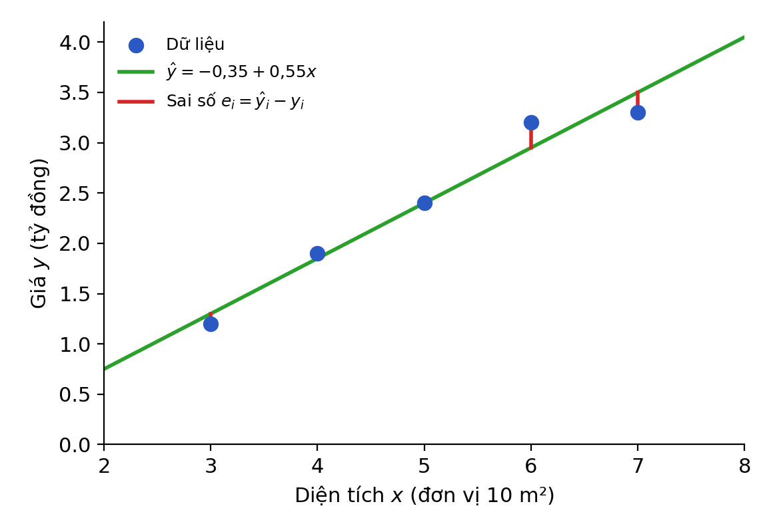
Sai số đo theo phương thẳng đứng
2.3 Hình học
Đoạn đỏ là sai số eᵢ: khoảng cách theo trục y từ điểm dữ liệu đến đường hồi quy.
Đây không phải khoảng cách vuông góc tới đường thẳng.
Ta quan tâm ŷ sai bao nhiêu khi đã biết x.
Notes:
Đường xanh lá là đường A; chấm xanh là 5 căn nhà.

Slide 26
Đường, mặt phẳng, siêu phẳng
2.3 Hình học
d = 1
d = 2
d > 2
Một đường thẳng trong mặt phẳng (x, y)
Một mặt phẳng trong không gian (x₁, x₂, y)
Một siêu phẳng trong không gian d+1 chiều (không vẽ được)
Tập các điểm (x, ŷ) thỏa ŷ = x w

Slide 27
Cùng biểu thức xw, ý nghĩa hình học khác
2.3 So sánh
Hồi quy tuyến tính
Perceptron (bài sau)
Siêu phẳng y = x w nằm trong không gian đặc trưng cộng trục đầu ra. Đó là bề mặt dự đoán đi xuyên qua đám dữ liệu.
Siêu phẳng x w = 0 nằm trong không gian đặc trưng. Đó là đường biên chia hai lớp.
Notes:
Chuẩn bị cầu nối sang bài Perceptron.

Slide 28
Hình 1. Ba đường thẳng có w₀, w₁ khác nhau trên cùng dữ liệu
2.3 Minh họa
Notes:
Đường xanh lá A (w₀ = −0,35; w₁ = 0,55), đỏ B (0,2; 0,35), cam C (−1; 0,75). Đổi w₀ làm tịnh tiến, đổi w₁ làm xoay.

Slide 29
Vai trò của w₀ và w₁ (d = 1)
2.3 Hình học
w₀: tung độ gốc
w₁: hệ số góc
Đổi w₀ làm đường thẳng tịnh tiến lên xuống, không đổi hướng.
Đổi w₁ làm đường thẳng xoay. Với đường A, w₁ = 0,55: thêm 10 m² thì giá tăng 0,55 tỷ.
Đường B (w₁ = 0,35) thoải hơn dữ liệu. Đường C (w₁ = 0,75) dốc hơn dữ liệu.
Notes:
Quay lại hình ba đường A, B, C của mục 1.

Slide 30
Tuyến tính theo tham số
2.3 Điểm then chốt
Nhân đôi mọi tham số ⇒ dự đoán nhân đôi
Tính chất này (không phải tính tuyến tính theo đặc trưng) làm việc huấn luyện ở mục 3 đơn giản. Mục 4 sẽ khai thác sự khác biệt này.
Notes:
Gợi ý: ŷ = w₀ + w₁ sin x vẫn là hồi quy tuyến tính.

Slide 31
Năm ý cần nhớ
Tóm tắt mục 2
ŷ = w₀ + w₁x₁ + … + w_{d}x_{d} = x w: tổng có trọng số cộng hệ số chệch.
wⱼ là mức thay đổi của ŷ khi xⱼ tăng 1 đơn vị. Không so sánh |wⱼ| giữa các đặc trưng khác thang đo.
Toàn bộ dữ liệu: ŷ = X w, sai số e = X w − y (dương: dự đoán cao hơn).
Hình học: đường thẳng (d = 1), mặt phẳng (d = 2), siêu phẳng (d > 2). w₀ tịnh tiến, các trọng số làm xoay.
Mô hình tuyến tính theo tham số w.
Notes:
Đối chiếu với ba câu hỏi ở slide mở đầu.

Slide 32
Thử sức nào!
Câu hỏi kiểm tra nhanh (1/2)
1. Với w = [0,8; 0,045; −0,08]ᵀ và x = [1 90 3], tính ŷ.
2. Giải thích ý nghĩa của w₂ = −0,08 ở câu 1.
3. Với đường A (w₀ = −0,35; w₁ = 0,55), tính ŷ cho nhà 45 m² (x = 4,5).
Notes:
Đáp án. 1) ŷ = 0,8 + 0,045·90 − 0,08·3 = 4,61 tỷ. 2) Khoảng cách tăng 1 km, diện tích không đổi thì giá dự đoán giảm 0,08 tỷ (80 triệu). 3) ŷ = −0,35 + 0,55·4,5 = 2,125 tỷ.

Slide 33
Thử sức nào!
Câu hỏi kiểm tra nhanh (2/2)
4. Ba mẫu x₁ = [1 2], x₂ = [1 4], x₃ = [1 6], y = [2,5; 3; 3,5]ᵀ, w = [1; 0,5]ᵀ. Tính ŷ và e.
5. Vì sao không nên diễn giải w₀ = −0,35 của đường A là “giá nhà có diện tích bằng 0”?
Notes:
Đáp án. 4) ŷ = [2; 3; 4]ᵀ, e = ŷ − y = [−0,5; 0; 0,5]ᵀ. 5) Giá âm vô nghĩa và diện tích 0 nằm ngoài phạm vi dữ liệu (30 đến 70 m²); mô hình chỉ đáng tin trong khoảng dữ liệu đã quan sát, w₀ chủ yếu giúp đường thẳng dịch đúng vị trí.

Slide 34
Huấn luyện mô hình hồi quy tuyến tính
Bài giảng hồi quy tuyến tính · Mục 3
Hàm mất mát · Gradient Descent · Phương trình chuẩn
Đo sai
Chỉnh hướng nào
Lặp và dừng
Hàm mất mát MSE
Gradient và quy tắc cập nhật
Thuật toán, tốc độ học, nghiệm đóng
Notes:
Mô hình ŷ = xw đã có; vấn đề là tìm w từ dữ liệu.

Slide 35
Ba câu hỏi của mục 3
Mở đầu
Làm thế nào để đo mức độ sai của một bộ tham số? (hàm mất mát)
Với tham số hiện tại, nên chỉnh w theo hướng nào để sai số giảm? (gradient)
Lặp lại ra sao, khi nào dừng, và có cách giải trực tiếp không? (thuật toán)
Notes:
Bám theo khung: mô hình, hàm mất mát, thuật toán tối ưu.

Slide 36
Tìm w làm hàm mất mát nhỏ nhất
3.1 Mục tiêu huấn luyện
w* = argmin J(w)
Quá trình học là một vòng lặp:
w
→
ŷ, J
→
∇J
→
w mới
tham số hiện tại
dự đoán, mất mát
hướng chỉnh
tham số tốt hơn
Notes:
Mô hình không tự biết tham số đúng. Nó bắt đầu từ một giá trị ban đầu rồi cải thiện dần.

Slide 37
Từ sai số từng mẫu đến mất mát toàn bộ
3.2 Hàm mất mát MSE
Một mẫu: ℓᵢ(w) = eᵢ² = (ŷᵢ − yᵢ)²
Toàn bộ: J(w) = (1/n) Σᵢ ℓᵢ(w)
Đây là MSE (Mean Squared Error). J càng nhỏ, dự đoán càng sát thực tế.
Notes:
Nhắc lại Hình 3: đoạn đỏ là sai số eᵢ. Phân biệt mất mát một mẫu và toàn bộ dữ liệu, sẽ cần ở phần SGD.

Slide 38
Vì sao bình phương sai số?
3.2 Hàm mất mát MSE
Không triệt tiêu
Phạt mạnh sai lớn
Hàm trơn
Tổng eᵢ của đường A bằng 0 dù mô hình chưa hoàn hảo
Sai gấp 5 lần thì bị phạt gấp 25 lần
eᵢ² khả vi mọi nơi, tính gradient thuận tiện
Notes:
Ưu điểm cũng là hạn chế khi có ngoại lệ (mục 5).

Slide 39
Dạng ma trận và bài toán huấn luyện
3.2 Hàm mất mát MSE
J(w) = (1/n) ‖X w − y‖² = (1/n) eᵀe
w* = argmin (1/n) ‖X w − y‖²
J là hàm bậc hai của w: đồ thị hình “cái bát” có đúng một điểm thấp nhất, nên mọi thuật toán đi xuống đều tới cùng một đáp án.
Notes:
‖e‖² = Σ eᵢ² là bình phương chuẩn Euclid.

Slide 40
J của các đường trên 5 căn nhà
3.2 Ví dụ số
Bộ tham số w | J(w) | Nhận xét
[−0,35; 0,55]ᵀ (đường A) | 0,023 | Rất nhỏ, bám sát dữ liệu
[−1; 0,75]ᵀ (đường C) | 0,2255 | Dốc hơn dữ liệu
[0,2; 0,35]ᵀ (đường B) | 0,3055 | Thoải hơn dữ liệu
[0; 0]ᵀ | 6,388 | Rất tệ: điểm khởi đầu ở 3.5
Đường A: J = (0,10² + 0,05² + 0 + 0,25² + 0,20²)/5 = 0,115/5 = 0,023
Notes:
Cho sinh viên tự tính J của đường B từ sai số [0,05; −0,30; −0,45; −0,90; −0,65].

Slide 41
Gradient chỉ hướng đi xuống
3.3 Gradient
∇J(w) = [∂J/∂w₀; ∂J/∂w₁; …; ∂J/∂w_{d}]
∇J
−∇J
chỉ về hướng J tăng nhanh nhất
chỉ về hướng J giảm nhanh nhất
Đây là cơ sở của Gradient Descent (hạ gradient).
Notes:
Hình dung đứng trên sườn đồi và bước xuống dốc nhất.

Slide 42
Bước 1: gradient của một mẫu
3.3 Gradient
ℓᵢ = (xᵢw − yᵢ)² ⇒ ∇ℓᵢ = 2 eᵢ xᵢᵀ
Thành phần w₀
Thành phần wⱼ
∂ℓᵢ/∂w₀ = 2 eᵢ
∂ℓᵢ/∂wⱼ = 2 eᵢ xᵢⱼ
xᵢᵀ là vector cột để gradient cùng kích thước (d+1) × 1 với w.
Notes:
Quy tắc đạo hàm hàm hợp.

Slide 43
Bước 2: gradient của MSE
3.3 Gradient
∇J(w) = (1/n) Σᵢ 2eᵢxᵢᵀ = (2/n) Xᵀe = (2/n) Xᵀ(X w − y)
Theo w₀
Theo wⱼ
(2/n) Σᵢ eᵢ
(2/n) Σᵢ eᵢ xᵢⱼ
Xᵀ có các cột là xᵢᵀ nên Xᵀe = Σ eᵢxᵢᵀ. Kích thước: (d+1) × n nhân n × 1 = (d+1) × 1.
Notes:
Trung bình các gradient từng mẫu.

Slide 44
Đi một bước theo hướng −∇J
3.3 Quy tắc cập nhật
w ← w − η ∇J = w − η (2/n) Xᵀ(X w − y)
η > 0: tốc độ học
eᵢ > 0 (dự đoán cao)
eᵢ < 0 (dự đoán thấp)
Quyết định độ dài bước đi
Trừ một phần xᵢᵀ khỏi w để dự đoán giảm
Cộng một phần xᵢᵀ vào w để dự đoán tăng
Notes:
Mẫu có sai số càng lớn thì đóng góp càng nhiều.

Slide 45
Vì sao quy tắc này hợp lý?
3.3 Kiểm tra
Chỉ cập nhật theo mẫu i: w′ = w − 2η eᵢxᵢᵀ. Khi đó
eᵢ′ = eᵢ (1 − 2η ‖xᵢ‖²)
0 < η < 1/‖xᵢ‖²
η quá lớn
|eᵢ′| < |eᵢ|: sai số của mẫu giảm
Thừa số nhỏ hơn −1: sai số tăng, mầm mống phân kỳ
Notes:
Một bước theo toàn bộ dữ liệu là sự cân bằng giữa mọi mẫu, nhưng J giảm nếu η đủ nhỏ.

Slide 46
So sánh với Perceptron (bài sau)
3.3 Nhìn trước
Tiêu chí | Hồi quy tuyến tính (MSE) | Perceptron
Mẫu nào đóng góp | Mọi mẫu | Chỉ mẫu phân loại sai
Mức đóng góp | Tỉ lệ sai số liên tục eᵢ | Luôn là ±ηxᵢᵀ
Cách duyệt | Thường dùng toàn bộ dữ liệu | Cập nhật ngay sau mỗi mẫu
Notes:
Cùng dạng w ← w − η·gradient nhưng khác ở gradient.

Slide 47
Thuật toán từng bước
3.4 Gradient Descent
1. Khởi tạo w = 0 (hoặc giá trị nhỏ).
2. Tính dự đoán ŷ = X w và sai số e = ŷ − y.
3. Tính mất mát J = (1/n) eᵀe và gradient ∇J = (2/n) Xᵀe.
4. Cập nhật w ← w − η ∇J.
5. Lặp bước 2 đến 4 cho tới khi thỏa điều kiện dừng.
Notes:
Một lần lặp dùng toàn bộ n mẫu: Batch Gradient Descent.

Slide 48
Điều kiện dừng
3.4 Gradient Descent
J gần như không giảm
Gradient gần bằng 0
Hết số lần lặp
|J_{{t+1}} − J_{t}| < ε
‖∇J‖ < ε: đã gần cực tiểu
t = T_{max}: “van an toàn” khi η chọn không phù hợp
Notes:
Dùng một trong ba điều kiện hoặc kết hợp.

Slide 49
Batch, SGD và Mini-batch
3.4 Gradient Descent
Biến thể | Số mẫu mỗi lần cập nhật | Cập nhật
Batch GD | Toàn bộ n mẫu | w ← w − η (2/n) Xᵀe
SGD | 1 mẫu | w ← w − η 2eᵢxᵢᵀ
Mini-batch | b mẫu (1 < b < n) | w ← w − η (2/b) Σ_{{i∈B}} eᵢxᵢᵀ
SGD và Mini-batch rẻ hơn mỗi bước nhưng gradient “nhiễu” hơn. Bài này dùng Batch cho dễ tính tay.
Notes:
Đây là lý do cần phân biệt ℓᵢ và J.

Slide 50
Lần lặp 1 (η = 0,02, w = 0)
3.5 Ví dụ tính tay
Sai số
Xᵀe
ŷ = 0 nên e = −y = [−1,2; −1,9; −2,4; −3,2; −3,3]ᵀ
[Σeᵢ; Σxᵢeᵢ] = [−12; −65,5]ᵀ
Gradient
Cập nhật
∇J = (2/5)[−12; −65,5]ᵀ = [−4,8; −26,2]ᵀ
w⁽¹⁾ = 0 − 0,02·[−4,8; −26,2]ᵀ = [0,096; 0,524]ᵀ
J giảm từ 6,388 xuống 0,1242
Notes:
Cho sinh viên tự tính Σ xᵢeᵢ = 3(−1,2)+4(−1,9)+5(−2,4)+6(−3,2)+7(−3,3) = −65,5.

Slide 51
Lần lặp 2 và các lần sau
3.5 Ví dụ tính tay
Sai số
Cập nhật
e = [0,468; 0,292; 0,316; 0,040; 0,464]ᵀ
Xᵀe = [1,58; 7,64]ᵀ
∇J = [0,632; 3,056]ᵀ
w⁽²⁾ = [0,08336; 0,46288]ᵀ, J = 0,0382
t | 0 | 1 | 2 | 3 | 10 | 50 | 200 | 1000
J | 6,388 | 0,1242 | 0,0382 | 0,0369 | 0,0364 | 0,0336 | 0,0275 | 0,0230
J giảm rất nhanh lúc đầu, rồi chậm lại đáng kể.
Notes:
Sau 1000 lần lặp w ≈ [−0,325; 0,545], vẫn chưa trùng w* = [−0,35; 0,55].

Slide 52
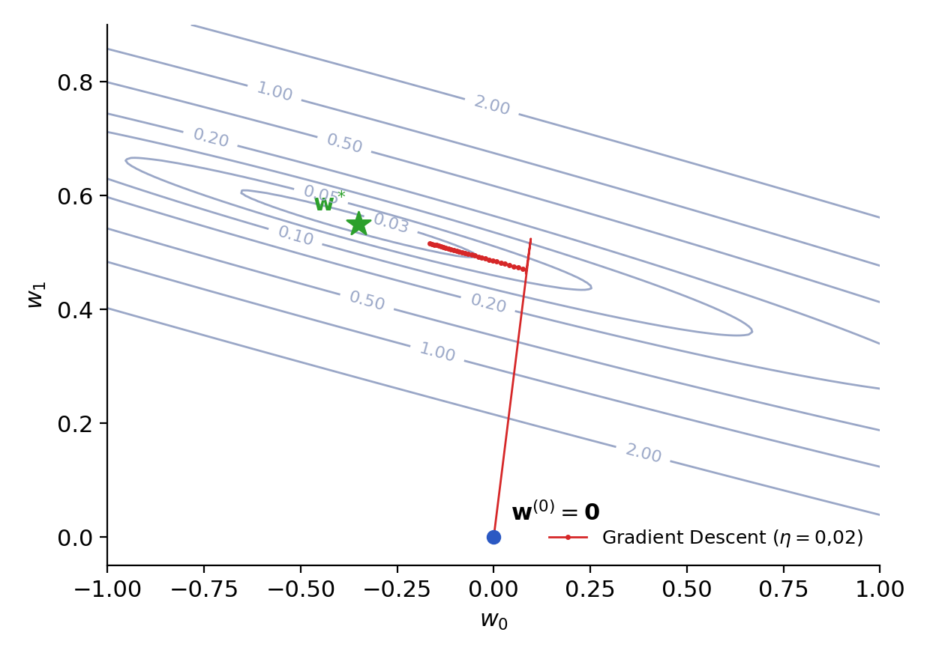
Vì sao chậm? Thung lũng hẹp
3.5 Nhận xét
Các đường mức là elip rất dài và hẹp, tạo thành “thung lũng”.
Bước đầu xuống nhanh tới đáy, sau đó phải bò dọc đáy với bước rất nhỏ.
Nguyên nhân: x có giá trị lớn (3 đến 7) so với cột toàn số 1, nên J nhạy với w₁ hơn w₀ rất nhiều.
Notes:
Hình 4 của bài giảng: ngôi sao xanh là w*, đường đỏ là quỹ đạo 300 lần lặp.

Slide 53
Chuẩn hóa đặc trưng
3.5 Cách khắc phục
z = (x − x̄)/σ, x̄ = 5, σ = √2
Kết quả
Quy về thang gốc
Với η = 0,3 chỉ cần khoảng 17 lần lặp
w′ = [2,4; 0,7778]ᵀ
w₁ = 0,7778/√2 = 0,55
w₀ = 2,4 − 0,7778·5/√2 = −0,35
w₀′ = 2,4 chính là ȳ. Tham số chuẩn hóa chỉ ước lượng trên tập huấn luyện.
Notes:
J qua các lần lặp: 6,388; 1,0414; 0,1859; 0,0491; 0,0272; 0,0237; 0,0231.

Slide 54
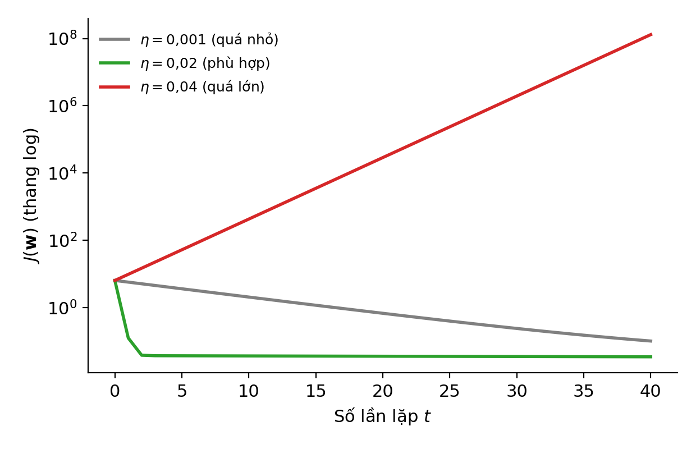
η quyết định độ dài mỗi bước
3.6 Tốc độ học
η = 0,001 (quá nhỏ): hội tụ rất chậm, sau 40 lần lặp J vẫn 0,1009.
η = 0,02 (phù hợp): J giảm mạnh rồi vào vùng cực tiểu.
η = 0,04 (quá lớn): vượt qua cực tiểu, J tăng: 6,388 → 9,712 → …, phân kỳ.
Notes:
Hình 5 của bài giảng, trục tung dùng thang logarit.

Slide 55
Ngưỡng ổn định của η
3.6 Đọc thêm
0 < η < 2 / L
L là giá trị riêng lớn nhất của (2/n)XᵀX. Dữ liệu nhà: L ≈ 55,86 nên ngưỡng ≈ 0,0358. Vậy η = 0,02 ổn định, η = 0,04 phân kỳ. Sau chuẩn hóa ngưỡng tăng lên 1, nên dùng được η = 0,3.
Notes:
Quan sát đường cong J theo số lần lặp là cách đơn giản nhất để phát hiện η chưa phù hợp.

Slide 56
Phương trình chuẩn
3.7 Giải trực tiếp
Tại cực tiểu, gradient bằng 0:
(2/n) Xᵀ(X w − y) = 0 ⇒ XᵀX w = Xᵀy
w* = (XᵀX)⁻¹ Xᵀy
Cần XᵀX khả nghịch: n ≥ d+1 và không có đặc trưng nào là tổ hợp tuyến tính của các đặc trưng khác.
Notes:
Không cần chọn η hay số lần lặp.

Slide 57
Giải phương trình chuẩn cho 5 căn nhà
3.7 Ví dụ số
XᵀX
Xᵀy
[5 25; 25 135], định thức = 50
[12; 65,5]ᵀ
w* = (1/50)[135 −25; −25 5]·[12; 65,5] = [−0,35; 0,55]ᵀ
Đúng đường A, J = 0,023. Tại nghiệm, Xᵀe = 0: Σeᵢ = 0 và Σxᵢeᵢ = 0,3 − 0,2 − 1,5 + 1,4 = 0.
Notes:
Sai số vuông góc với mọi cột của X: tổng sai số bằng 0 và sai số không còn tương quan với đặc trưng.

Slide 58
Gradient Descent hay phương trình chuẩn?
3.7 So sánh
Tiêu chí | Gradient Descent | Phương trình chuẩn
Cách tìm w* | Lặp, tiến dần | Giải hệ một lần
Siêu tham số | Cần η, T_max, ε | Không cần
Khi d lớn | ~ n·d mỗi lần lặp | ~ n·d² + d³
Hàm mất mát khác | Có (MAE, Lasso, …) | Chỉ MSE (và Ridge)
Chuẩn hóa | Nên có | Không bắt buộc

Slide 59
Ba thành phần khác nhau
Điểm then chốt
Hồi quy tuyến tính không phải là Gradient Descent
Mô hình
Hàm mất mát
Tối ưu
ŷ = x w (hồi quy tuyến tính)
MSE
Gradient Descent hoặc phương trình chuẩn
Notes:
Phân biệt được ba thành phần giúp thay từng thành phần mà không phải bắt đầu lại, như ở mục 4 và 5.

Slide 60
Năm ý cần nhớ
Tóm tắt mục 3
Huấn luyện: w* = argmin J(w). MSE: J = (1/n)‖X w − y‖², hàm hình cái bát, một cực tiểu duy nhất.
Gradient: ∇J = (2/n)Xᵀ(X w − y). Gradient Descent: w ← w − η∇J.
η quá nhỏ thì chậm, quá lớn thì phân kỳ. Chuẩn hóa đặc trưng giúp hội tụ nhanh.
Phương trình chuẩn w* = (XᵀX)⁻¹Xᵀy; tại nghiệm Xᵀe = 0.
Mô hình + Hàm mất mát + Thuật toán tối ưu = Huấn luyện.
Notes:
Đối chiếu ba câu hỏi ở slide mở đầu.

Slide 61
Thử sức nào!
Câu hỏi kiểm tra nhanh (1/2)
1. Tính MSE của đường B (w = [0,2; 0,35]ᵀ) biết ŷ = [1,25; 1,60; 1,95; 2,30; 2,65]ᵀ.
2. Ba mẫu x₁ = [1 2], x₂ = [1 4], x₃ = [1 6], y = [2,5; 3; 3,5]ᵀ, w = [1; 0,5]ᵀ. Tính J, ∇J và w sau một lần cập nhật với η = 0,1.
3. Dùng phương trình chuẩn tìm w* cho ba mẫu ở câu 2. J(w*) bằng bao nhiêu?
Notes:
Đáp án. 1) e = [0,05; −0,30; −0,45; −0,90; −0,65], tổng bình phương 1,5275, J = 0,3055. 2) ŷ = [2;3;4], e = [−0,5; 0; 0,5], J = 1/6 ≈ 0,1667; Xᵀe = [0; 2], ∇J = (2/3)[0; 2] = [0; 4/3]; w mới = [1; 0,5 − 0,1·4/3] = [1; 0,3667]. 3) XᵀX = [3 12; 12 56] (định thức 24), Xᵀy = [9; 38], w* = [2; 0,25]; ba điểm nằm đúng trên đường thẳng nên J = 0.

Slide 62
Thử sức nào!
Câu hỏi kiểm tra nhanh (2/2)
4. Vì sao η = 0,04 làm Gradient Descent phân kỳ trên dữ liệu nhà còn η = 0,02 thì không?
5. Vì sao nói “hồi quy tuyến tính không phải là Gradient Descent”? Chuẩn hóa đặc trưng giúp ích gì?
Notes:
Đáp án. 4) GD trên MSE hội tụ khi η < 2/L; với dữ liệu nhà L ≈ 55,86 nên ngưỡng ≈ 0,0358; 0,02 < 0,0358 < 0,04. 5) Hồi quy tuyến tính là mô hình ŷ = xw; Gradient Descent chỉ là một cách tối ưu (còn có phương trình chuẩn). Chuẩn hóa làm các đường mức bớt dài và hẹp nên hội tụ nhanh hơn và dùng được η lớn hơn.

Slide 63
Mở rộng mô hình bằng biến đổi đặc trưng
Bài giảng hồi quy tuyến tính · Mục 4
Từ đường thẳng đến đường cong, và nguy cơ quá khớp
Biến đổi đặc trưng
Ma trận Φ
Quá khớp
φ(x): tạo đặc trưng mới
Thay X bằng Φ
Mô hình quá phức tạp
Notes:
Giữ nguyên cơ chế huấn luyện, chỉ đổi cách biểu diễn dữ liệu.

Slide 64
Ba câu hỏi của mục 4
Mở đầu
Khi quan hệ giữa x và y không phải đường thẳng, mô hình tuyến tính còn dùng được không?
Biến đổi đặc trưng là gì, và công thức huấn luyện ở mục 3 thay đổi thế nào?
Tăng độ phức tạp của mô hình có luôn làm mô hình tốt hơn không?

Slide 65
Nhiều quan hệ là cong
4.1 Giới hạn của đường thẳng
Mô hình hiện tại
Thực tế
ŷ = x w chỉ là tổ hợp tuyến tính của các đặc trưng gốc: đường thẳng hoặc mặt phẳng.
Nhà lớn có giá mỗi m² cao hơn, nên giá tăng nhanh hơn khi diện tích tăng: quan hệ dạng cong.
Làm sao biểu diễn đường cong mà không đổi cơ chế huấn luyện?
Notes:
Dữ liệu mới: nhà 30 đến 120 m², tức x từ 3 đến 12.

Slide 66
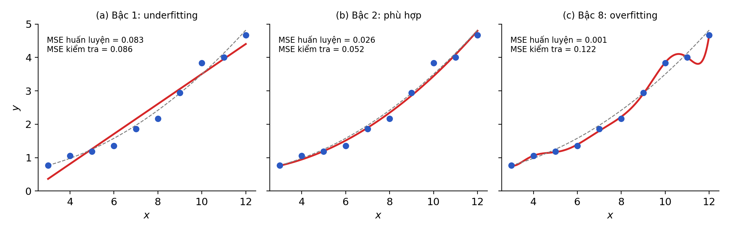
Đường thẳng bám dữ liệu cong rất kém
4.1 Giới hạn của đường thẳng
Hình (a): bậc 1 bỏ lỡ độ cong. Hiện tượng này gọi là underfitting (dưới khớp): mô hình quá đơn giản.
Notes:
Chỉ vào hình (a) trước, hai hình còn lại để dành cho mục 4.3.

Slide 67
Biến đổi đặc trưng
4.2 Ý tưởng
Tạo thêm đặc trưng mới từ x, rồi vẫn dùng mô hình tuyến tính
Đường cong trong không gian x trở thành “mặt phẳng” trong không gian đặc trưng mới.
Notes:
Phép biến đổi không tạo thông tin mới, chỉ cho một cách biểu diễn khác.

Slide 68
Phép biến đổi φ
4.2 Ý tưởng
φ(x) = [1 φ₁(x) φ₂(x) … φ_{m}(x)]
ŷ = φ(x) w = w₀ + Σⱼ wⱼ φⱼ(x), w = [w₀ … w_{m}]ᵀ
Mỗi φⱼ là hàm của đặc trưng đầu vào: đa thức, lượng giác, mũ, logarit, hoặc thiết kế theo kiến thức chuyên ngành. Phần tử đầu vẫn bằng 1 để giữ hệ số chệch.

Slide 69
Phi tuyến theo x, tuyến tính theo w
4.2 Điểm then chốt
Phi tuyến theo đặc trưng
Tuyến tính theo tham số
φⱼ(x) có thể cong: x², sin x, log x, …
ŷ là tổng có trọng số của φⱼ(x) với các w
Vì vậy vẫn gọi là hồi quy tuyến tính và dùng được mọi công cụ ở mục 3
Notes:
Ví dụ ŷ = w₀ + w₁ sin x vẫn là hồi quy tuyến tính.

Slide 70
Đa thức bậc 3
4.2 Ví dụ một đặc trưng
φ(x) = [1 x x² x³]
ŷ = w₀ + w₁x + w₂x² + w₃x³
Dữ liệu 1 chiều trở thành 3 đặc trưng (chưa tính số 1). Không có thông tin mới, chỉ là cách biểu diễn khác.

Slide 71
Thêm bậc hai và tương tác
4.2 Ví dụ hai đặc trưng
φ = [1 x₁ x₂ x₁² x₁x₂ x₂²]
ŷ = w₀ + w₁x₁ + w₂x₂ + w₃x₁² + w₄x₁x₂ + w₅x₂²
x₁², x₂²
x₁x₂
Cong theo từng đặc trưng
Tác động kết hợp giữa hai đặc trưng

Slide 72
Ý nghĩa của thành phần tương tác x₁x₂
4.2 Ví dụ hai đặc trưng
x₁: diện tích
x₂: khoảng cách đến trung tâm
Tác động của diện tích lên giá
Vị trí của căn nhà
Tác động của diện tích có thể khác nhau tùy vị trí: x₁x₂ giúp mô hình biểu diễn một phần sự tương tác đó
Notes:
Ví dụ: nhà lớn ở trung tâm đắt hơn nhiều so với nhà lớn ở xa.

Slide 73
Chọn φ theo đặc điểm dữ liệu
4.2 Các hàm thường gặp
Nhóm | Ví dụ | Biểu diễn được
Đa thức | x, x², x³ | Quan hệ cong
Tương tác | x₁x₂ | Tác động kết hợp
Lượng giác | sin x, cos x | Quan hệ tuần hoàn
Logarit | log(1 + x) | Tăng chậm, bão hòa
Hàm mũ | eˣ | Tăng hoặc giảm theo hàm mũ
Cơ sở xuyên tâm | e^(−γ(x−c)²) | Quan hệ cục bộ quanh c
Notes:
Không bài toán nào cần mọi nhóm; chọn cách biểu diễn giúp học đúng cấu trúc mà không quá phức tạp.

Slide 74
Ma trận đặc trưng mới Φ
4.2 Dạng ma trận
Φ = [φ(x₁); φ(x₂); …; φ(xₙ)], kích thước n × (m+1)
Hàng i của Φ
Cột đầu
Là φ(xᵢ), tương tự hàng i của X là xᵢ
Toàn số 1 để có hệ số chệch w₀
Notes:
Ký hiệu: chữ hoa in đậm cho ma trận, chữ thường in đậm cho vector.

Slide 75
5 căn nhà với φ(x) = [1 x x²]
4.2 Ví dụ số
x | 1 | x | x²
3 | 1 | 3 | 9
4 | 1 | 4 | 16
5 | 1 | 5 | 25
6 | 1 | 6 | 36
7 | 1 | 7 | 49
Φ có kích thước 5 × 3
w = [w₀; w₁; w₂]ᵀ có 3 tham số
Các cột có thang đo khác nhau (1, 3 đến 7, 9 đến 49)
Notes:
Mỗi hàng của bảng là một hàng của Φ.

Slide 76
Chỉ cần thay X bằng Φ
4.2 Dạng ma trận
Đại lượng | Công thức
Dự đoán | ŷ = Φ w
Sai số | e = Φ w − y
MSE | J = (1/n) ‖Φ w − y‖²
Gradient | ∇J = (2/n) Φᵀ(Φ w − y)
Cập nhật | w ← w − η (2/n) Φᵀ(Φ w − y)
Phương trình chuẩn | w* = (ΦᵀΦ)⁻¹ Φᵀy
Notes:
Ta chỉ đổi cách biểu diễn dữ liệu, cơ chế huấn luyện không đổi.

Slide 77
Chuẩn hóa các cột của Φ
4.2 Lưu ý thực hành
Vấn đề
Cách làm
x, x², x³ có thang đo rất khác nhau và tương quan mạnh: Gradient Descent hội tụ chậm, nghiệm kém ổn định
Chuẩn hóa các cột (trừ cột 1). Tham số chuẩn hóa chỉ ước lượng trên tập huấn luyện
Notes:
Nhắc lại thung lũng hẹp ở mục 3.5.

Slide 78
Ba mô hình trên cùng dữ liệu cong
4.3 Quá khớp
10 điểm huấn luyện (nhiễu độ lệch chuẩn 0,25) và 200 điểm kiểm tra chưa từng thấy. Đường nét đứt xám là quan hệ thật.
Notes:
Đặc trưng đa thức đã được chuẩn hóa.

Slide 79
So sánh sai số huấn luyện và kiểm tra
4.3 Quá khớp
Mô hình | Số tham số | MSE huấn luyện | MSE kiểm tra | Độ lớn trọng số
Bậc 1 | 2 | 0,0829 | 0,0861 | 1,29
Bậc 2 | 3 | 0,0256 | 0,0521 | 1,45
Bậc 8 | 9 | 0,0009 | 0,1221 | 182 752
Mức nhiễu của dữ liệu: 0,25² = 0,0625. Bậc 2 đạt gần mức này.

Slide 80
Ba trường hợp
4.3 Quá khớp
Bậc 1: underfitting
Bậc 2: phù hợp
Bậc 8: overfitting
Sai số lớn trên cả tập huấn luyện và kiểm tra: mô hình quá đơn giản
Sai số kiểm tra thấp nhất: cùng dạng với quan hệ thật
Sai số huấn luyện ≈ 0 nhưng kiểm tra tăng vọt: học cả nhiễu

Slide 81
Overfitting
4.3 Dấu hiệu nhận biết
Trọng số khổng lồ: ‖w‖ ≈ 182 752
Các trọng số hàng trăm nghìn triệt tiêu lẫn nhau để tạo dao động mạnh, giúp đường cong đi qua từng điểm huấn luyện: mô hình quá phức tạp so với lượng dữ liệu, ghi nhớ nhiễu thay vì học quy luật.

Slide 82
Vì sao phải đo trên dữ liệu chưa thấy?
4.3 Quá khớp
Sai số huấn luyện đánh lừa
Điều ta quan tâm
Thêm đặc trưng chỉ làm J huấn luyện giảm hoặc giữ nguyên, nên ta luôn chọn mô hình phức tạp nhất
Khả năng tổng quát hóa: dự đoán tốt trên dữ liệu mới. Luôn dành ra tập kiểm tra không dùng khi huấn luyện
Notes:
Sẽ thực hành ở mục 6.2.

Slide 83
Tăng số đặc trưng không phải lúc nào cũng tốt
4.3 Giới hạn
Số đặc trưng bùng nổ
Đặc trưng tương quan
Dễ quá khớp
C(d+p, p) − 1
d = 10, p = 3: 285
d = 100, p = 3: 176 850
x, x², x³ tương quan mạnh: ΦᵀΦ gần suy biến, nghiệm không ổn định
Khi số đặc trưng m gần hoặc vượt số mẫu n

Slide 84
Ba công cụ
4.3 Cách kiểm soát
Chuẩn hóa đặc trưng
Chọn bậc bằng dữ liệu kiểm chứng
Điều chuẩn
Giúp tối ưu ổn định
Ridge, Lasso: nội dung mục 5
Chọn mô hình có sai số kiểm tra nhỏ
Notes:
Mục 5 sẽ chữa bậc 8 bằng Ridge và Lasso.

Slide 85
Cầu nối đến mô hình phi tuyến
Kết luận mục 4
Mở rộng cách biểu diễn dữ liệu, giữ nguyên khung huấn luyện
Dự đoán, tính mất mát, tính gradient, cập nhật tham số và đánh giá khả năng tổng quát hóa. Mô hình phi tuyến theo đặc trưng nhưng tuyến tính theo tham số.

Slide 86
Năm ý cần nhớ
Tóm tắt mục 4
Đường thẳng chỉ biểu diễn được quan hệ tuyến tính; quan hệ cong gây underfitting.
Biến đổi đặc trưng x ↦ φ(x) (đa thức, tương tác, sin, log, …) cho phép biểu diễn phi tuyến.
Mô hình vẫn tuyến tính theo tham số; mọi công thức mục 3 giữ nguyên khi thay X bằng Φ.
Mô hình quá phức tạp bị overfitting: sai số huấn luyện nhỏ, sai số kiểm tra lớn, trọng số rất lớn.
Số đặc trưng đa thức tăng rất nhanh; cần chuẩn hóa, chọn bậc bằng dữ liệu kiểm chứng và điều chuẩn.

Slide 87
Thử sức nào!
Câu hỏi kiểm tra nhanh (1/2)
1. Với φ(x) = [1 x x²], w = [1; 0,5; 0,1]ᵀ, tính ŷ tại x = 4.
2. Với φ = [1 x₁ x₂ x₁x₂], w = [1; 2; 3; −1]ᵀ, tính ŷ tại x = [2 3].
3. Mô hình ŷ = w₀ + w₁ sin x có phải hồi quy tuyến tính không? Vì sao?
Notes:
Đáp án. 1) ŷ = 1 + 0,5·4 + 0,1·16 = 4,6. 2) ŷ = 1 + 4 + 9 − 6 = 8. 3) Có: đặt φ₁ = sin x thì ŷ = w₀ + w₁φ₁ tuyến tính theo w₀, w₁ dù phi tuyến theo x.

Slide 88
Thử sức nào!
Câu hỏi kiểm tra nhanh (2/2)
4. Viết Φ cho x = 1, 2, 3 với φ = [1 x x²]. Vì sao số mẫu bằng số tham số là cảnh báo quá khớp?
5. Bậc 8: MSE huấn luyện 0,0009, kiểm tra 0,1221. Bậc 2: 0,0256 và 0,0521. Mô hình nào tốt hơn? Hiện tượng của bậc 8 là gì?
6. Có bao nhiêu đặc trưng đa thức (không tính hằng số) khi d = 10 và bậc p = 3?
Notes:
Đáp án. 4) Φ = [1 1 1; 1 2 4; 1 3 9], vuông và khả nghịch nên với mọi y đều có w cho J = 0: khớp cả nhiễu. 5) Bậc 2 tốt hơn vì sai số kiểm tra nhỏ hơn; bậc 8 bị overfitting. 6) C(13,3) − 1 = 285.

Slide 89
Mở rộng hàm mất mát và điều chuẩn
Bài giảng hồi quy tuyến tính · Mục 5
MAE · Ridge · Lasso
Ngoại lệ
Điều chuẩn
Ridge và Lasso
MSE nhạy, MAE bền hơn
Kiểm soát độ phức tạp
Co nhỏ và chọn đặc trưng
Notes:
Giữ mô hình tuyến tính, thay đổi hàm mục tiêu.

Slide 90
Ba câu hỏi của mục 5
Mở đầu
Làm thế nào để mô hình bớt nhạy với ngoại lệ? (MAE)
Làm thế nào kiểm soát độ phức tạp của mô hình? (Ridge, Lasso)
Hàm mục tiêu, gradient và cách huấn luyện của từng trường hợp là gì?
Notes:
Các công thức viết với X; nếu đã biến đổi đặc trưng thì thay X bằng Φ.

Slide 91
MSE cố định chưa đủ
Đặt vấn đề
Ngoại lệ
Quá khớp
Một quan sát bất thường làm lệch cả đường hồi quy, vì MSE phạt rất mạnh sai số lớn
Mô hình phức tạp có trọng số rất lớn (mục 4.3: ‖w‖ ≈ 182 752)
Chọn hàm mất mát là chọn điều ta muốn mô hình ưu tiên

Slide 92
MSE phạt sai số lớn rất mạnh
5.1 Từ MSE đến MAE
e₁ = 2
e₂ = 10
Mức phạt 2² = 4
Gấp 5 lần, nhưng mức phạt 10² = 100: gấp 25 lần
Ưu điểm: tránh sai số lớn. Hạn chế: ngoại lệ chi phối quá trình huấn luyện

Slide 93
MAE: dùng giá trị tuyệt đối
5.1 Từ MSE đến MAE
J_{MAE}(w) = (1/n) Σᵢ |eᵢ| = (1/n) ‖X w − y‖₁
Sai số 2 và 10
Tăng tuyến tính
Mức phạt 2 và 10
Không tăng vọt theo bình phương
Notes:
‖e‖₁ = Σ|eᵢ| là chuẩn L1.

Slide 94
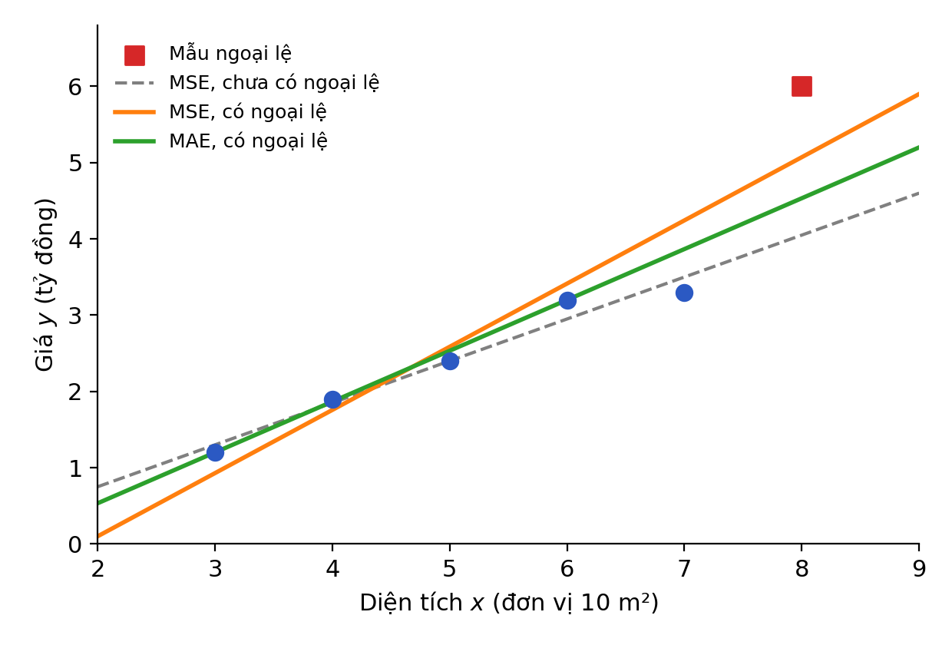
Thêm căn nhà x = 8, y = 6,0 tỷ
5.1 Ví dụ ngoại lệ
Ô vuông đỏ là ngoại lệ (có thể nhập sai số liệu).
Đường MSE (cam) bị kéo lệch nhiều.
Đường MAE (xanh lá) vẫn bám nhóm nhà bình thường.
Nét đứt xám: đường MSE khi chưa có ngoại lệ.
Notes:
Hình 7 của bài giảng.

Slide 95
Số liệu so sánh
5.1 Ví dụ ngoại lệ
Cách huấn luyện | w₀ | w₁ | MAE trên 5 nhà bình thường
MSE, chưa có ngoại lệ | −0,35 | 0,55 | 0,1200
MSE, có ngoại lệ | −1,557 | 0,829 | 0,3515
MAE, có ngoại lệ | −0,80 | 0,667 | 0,1467
MSE: hệ số góc tăng 51% và sai số trên nhà bình thường gần gấp ba. MAE vẫn sát nhóm bình thường.

Slide 96
Dưới đạo hàm (subgradient)
5.1 Gradient của MAE
Vấn đề
Giải pháp
|e| không khả vi tại e = 0
d|e|/de = sign(e), chọn sign(0) = 0
∂J_{MAE} = (1/n) Xᵀ sign(X w − y)
Notes:
sign(e) áp dụng lên từng phần tử của vector e.

Slide 97
Độ lớn hay chỉ dấu?
5.1 Gradient của MAE
Hàm mất mát | Gradient | Mẫu có e = 10 đóng góp
MSE | (2/n) Xᵀe: dùng độ lớn | 2·10 = 20
MAE | (1/n) Xᵀ sign(e): chỉ dùng dấu | 1
Đó là lý do ngoại lệ chi phối MSE nhưng không chi phối MAE
Notes:
Cập nhật với MAE: w ← w − η∂J; độ lớn bước không giảm gần cực tiểu nên thường giảm dần η.

Slide 98
So sánh MSE và MAE
5.1 Tổng kết
Đặc điểm | MSE | MAE
Sai số dùng | e² | |e|
Ảnh hưởng sai số lớn | Rất mạnh | Nhẹ hơn
Nhạy với ngoại lệ | Cao | Thấp
Độ trơn | Khả vi mọi nơi | Không khả vi tại e = 0
Nghiệm đóng | Có (phương trình chuẩn) | Không đơn giản
Notes:
Thay hàm mất mát là thay tiêu chí đánh giá mô hình, có thể kéo theo thay thuật toán.

Slide 99
Thêm “chi phí” cho sự phức tạp
5.2 Điều chuẩn
J_{reg}(w) = J_{MSE}(w) + λ R(w)
R(w) đo độ lớn các trọng số, λ ≥ 0 điều khiển mức điều chuẩn. Mô hình phải vừa dự đoán tốt, vừa không quá phức tạp.

Slide 100
Không điều chuẩn hệ số chệch w₀
5.2 Điều chuẩn
P = diag(0, 1, 1, …, 1)
wᵀP w
‖P w‖₁
= Σⱼ₌₁ᵈ wⱼ²
= Σⱼ₌₁ᵈ |wⱼ|
w₀ chỉ đặt mức giá cơ sở, không làm mô hình “cong” hơn, nên bỏ ra khỏi penalty.

Slide 101
Phạt bình phương trọng số
5.2 Ridge (L2)
J_{Ridge} = (1/n)‖X w − y‖² + λ wᵀP w
∇J_{Ridge} = (2/n) Xᵀ(Xw − y) + 2λ Pw
Gradient của hàm mục tiêu là tổng gradient của MSE và gradient của penalty.

Slide 102
Weight decay: trọng số bị co nhỏ
5.2 Ridge (L2)
w ← (I − 2ηλP) w − η (2/n) Xᵀe
Mỗi bước
Ví dụ
Mọi wⱼ (j ≥ 1) nhân với hệ số 1 − 2ηλ < 1
η = 0,1; λ = 0,5: hệ số 0,9, trọng số co còn 90%
Notes:
Vì vậy Ridge còn gọi là weight decay.

Slide 103
Nghiệm đóng luôn tồn tại
5.2 Ridge (L2)
(XᵀX + nλP) w* = Xᵀy
λ > 0: ma trận trong ngoặc luôn khả nghịch
Kể cả khi các đặc trưng tương quan mạnh hoặc n < d + 1. Đây là lý do Ridge ổn định hơn phương trình chuẩn thông thường (mục 3.7).

Slide 104
Kết quả trên đa thức bậc 8
5.2 Ridge (L2)
Không điều chuẩn
Ridge, λ = 0,01
‖w‖ = 182 752
MSE kiểm tra = 0,1221
‖w‖ = 0,92
MSE kiểm tra = 0,0543
Trọng số nhỏ hơn: mô hình đơn giản và ổn định hơn
Notes:
Số liệu từ mục 4.3 và Hình 8b.

Slide 105
Phạt tổng giá trị tuyệt đối
5.2 Lasso (L1)
J_{Lasso} = (1/n)‖X w − y‖² + λ ‖Pw‖₁
wⱼ | Dưới đạo hàm của |wⱼ|
wⱼ > 0 | { 1 }
wⱼ = 0 | cả đoạn [−1, 1]
wⱼ < 0 | { −1 }
∂J_{Lasso} = (2/n)Xᵀ(X w − y) + λ P sign(w)

Slide 106
Đưa trọng số về đúng 0
5.2 Lasso (L1)
Chọn đặc trưng
Trên dữ liệu bậc 8
wⱼ = 0 nghĩa là đặc trưng xⱼ không còn đóng góp vào dự đoán
λ = 0,04 giữ 2 trong 8 đặc trưng (chủ yếu x²), 6 trọng số về 0. MSE kiểm tra = 0,0527
Notes:
Đúng với quan hệ thật y = 0,5 + 0,03x².

Slide 107
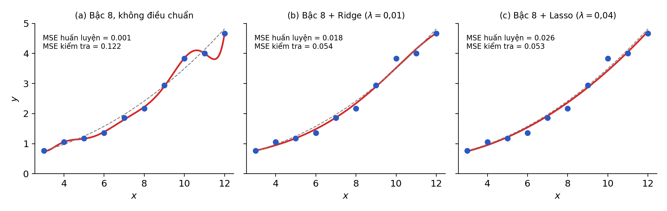
Điều chuẩn loại bỏ dao động quá khớp
5.2 Minh họa
(a) Không điều chuẩn: dao động mạnh. (b) Ridge. (c) Lasso. Hai cách điều chuẩn cho đường cong mượt gần quan hệ thật.
Notes:
Hình 8 của bài giảng.

Slide 108
Vì sao L1 cho 0 còn L2 chỉ co nhỏ?
5.2 So sánh
Ridge: lực kéo 2λwⱼ
Lasso: lực kéo λ·sign(wⱼ)
Yếu dần khi wⱼ nhỏ: wⱼ nhỏ đi nhưng hiếm khi chạm đúng 0
Độ lớn không đổi: có thể kéo thẳng wⱼ về đúng 0 nếu dữ liệu không đủ mạnh chống lại

Slide 109
Cần thuật toán khác
5.2 Huấn luyện Lasso
Vấn đề
Thường dùng
Dưới đạo hàm không liên tục tại 0, Gradient Descent thông thường không phù hợp
Coordinate Descent (tối ưu từng trọng số) hoặc Proximal Gradient
Đổi hàm mục tiêu có thể buộc đổi cả thuật toán tối ưu

Slide 110
Chọn mức điều chuẩn
5.2 Siêu tham số λ
λ = 0
λ nhỏ
λ lớn
Không điều chuẩn, quay về MSE
Điều chuẩn yếu, vẫn có thể quá khớp
wⱼ → 0 (j ≥ 1), mô hình luôn đoán ȳ: underfitting
λ là siêu tham số chọn bằng tập kiểm chứng hoặc kiểm chứng chéo, khác với w được học từ dữ liệu.

Slide 111
Luôn chuẩn hóa trước khi điều chuẩn
5.2 Lưu ý
Penalty phụ thuộc độ lớn wⱼ, mà độ lớn này phụ thuộc thang đo của đặc trưng
Nếu không chuẩn hóa, đặc trưng đo bằng đơn vị nhỏ sẽ bị phạt bất công so với đặc trưng đo bằng đơn vị lớn.
Notes:
Tham số chuẩn hóa ước lượng trên tập huấn luyện.

Slide 112
Bốn hàm mục tiêu
5.3 Tổng hợp
Mô hình | Gradient / dưới đạo hàm | Tối ưu
MSE | (2/n)Xᵀe | GD, phương trình chuẩn
MAE | (1/n)Xᵀ sign(e) | Subgradient descent
Ridge | (2/n)Xᵀe + 2λP w | GD, nghiệm đóng
Lasso | (2/n)Xᵀe + λP sign(w) | Coordinate Descent, Proximal
Notes:
Cả bốn đều là mô hình tuyến tính ŷ = xw; khác nhau ở hàm mục tiêu.

Slide 113
Ba câu hỏi cho mọi mô hình
5.3 Bộ khung
1. Dạng mô hình
2. Hàm mục tiêu
3. Thuật toán tối ưu
ŷ = x w
MSE, MAE, Ridge, Lasso
GD, phương trình chuẩn, Coordinate Descent
Hàm mục tiêu = Loss dữ liệu + Penalty độ phức tạp
Notes:
Sẽ dùng lại ở bài Perceptron.

Slide 114
Năm ý cần nhớ
Tóm tắt mục 5
MSE phạt sai lớn rất mạnh nên nhạy với ngoại lệ; MAE phạt tuyến tính nên bền hơn. MSE dùng độ lớn, MAE chỉ dùng dấu.
Điều chuẩn: J = J_{MSE} + λR(w), với P = diag(0, 1, …, 1) để không phạt w₀.
Ridge: λwᵀP w, co nhỏ trọng số, nghiệm đóng (XᵀX + nλP)w = Xᵀy.
Lasso: λ‖P w‖₁, đưa trọng số về đúng 0 (chọn đặc trưng).
λ là siêu tham số chọn bằng dữ liệu kiểm chứng; luôn chuẩn hóa đặc trưng trước.

Slide 115
Thử sức nào!
Câu hỏi kiểm tra nhanh (1/2)
1. e = [1; −2; 4]ᵀ. Tính MSE và MAE. Nếu sai số thứ ba đổi từ 4 thành 40 thì chúng thay đổi thế nào?
2. Tính sign(e) cho e = [0,5; −2; 0; 3]ᵀ (sign(0) = 0).
3. w = [2; 3; −1]ᵀ, λ = 0,1, P = diag(0, 1, 1). Tính 2λP w.
Notes:
Đáp án. 1) MSE = 21/3 = 7, MAE = 7/3 ≈ 2,33; với 40: MSE = 1605/3 = 535 (tăng gần 76 lần), MAE ≈ 14,33 (tăng khoảng 6 lần). 2) [1; −1; 0; 1]ᵀ. 3) P w = [0; 3; −1]ᵀ nên 2λPw = [0; 0,6; −0,2]ᵀ; thành phần đầu bằng 0 vì w₀ không bị điều chuẩn.

Slide 116
Thử sức nào!
Câu hỏi kiểm tra nhanh (2/2)
4. Hệ số co 1 − 2ηλ của Ridge bằng bao nhiêu khi η = 0,1 và λ = 0,5? Vì sao khi λ → ∞ mô hình chỉ đoán ȳ?
5. Ridge hay Lasso có thể đưa trọng số về đúng 0? Vì sao?
6. Vì sao không điều chuẩn w₀, và vì sao phải chuẩn hóa đặc trưng trước khi dùng Ridge hoặc Lasso?
Notes:
Đáp án. 4) 1 − 2·0,1·0,5 = 0,9; khi λ → ∞ mọi wⱼ (j ≥ 1) → 0 nên ŷ = w₀, và w₀ làm MSE nhỏ nhất khi bằng ȳ. 5) Lasso: lực kéo λ·sign(wⱼ) có độ lớn không đổi nên kéo được về 0; Ridge có lực kéo 2λwⱼ yếu dần. 6) w₀ chỉ đặt mức cơ sở, điều chuẩn nó làm kết quả phụ thuộc gốc đo của y; penalty phụ thuộc độ lớn wⱼ, mà độ lớn phụ thuộc thang đo của đặc trưng nên cần chuẩn hóa để phạt công bằng.

Slide 117
Cài đặt và đánh giá mô hình
Bài giảng hồi quy tuyến tính · Mục 6
Python từ đầu · Tập kiểm tra · scikit-learn
Cài đặt từ đầu
Đánh giá
scikit-learn
NumPy, phép nhân ma trận
MSE, RMSE, MAE, R²
So sánh bốn mô hình
Notes:
Toàn bộ mã trong mục này đã chạy thật; kết quả in ra lấy từ lần chạy đó.

Slide 118
Ba việc của mục 6
Mở đầu
Cài đặt hồi quy tuyến tính từ đầu bằng Python (chỉ NumPy) và kiểm tra khớp với ví dụ tính tay ở mục 3.
Huấn luyện trên dữ liệu lớn hơn, chia tập huấn luyện/kiểm tra, đánh giá bằng MSE, RMSE, MAE, R².
So sánh với LinearRegression, Ridge, Lasso, SGDRegressor của scikit-learn.

Slide 119
Mỗi công thức là một dòng mã
6.0 Từ toán sang mã
Ký hiệu toán | Trong Python
Ma trận đặc trưng X (cột đầu bằng 1) | Xb = them_bias(X)
Dự đoán ŷ = X w | Xb @ w
Sai số e = X w − y | Xb @ w - y
MSE: J = (1/n)‖e‖² | np.mean(e ** 2)
Gradient (2/n) Xᵀe | (2 / n) * Xb.T @ e
Cập nhật w ← w − η∇J | w = w - eta * grad
Phương trình chuẩn | np.linalg.solve(Xb.T @ Xb, Xb.T @ y)
Notes:
Ma trận là mảng 2 chiều, vector là mảng 1 chiều trong NumPy.

Slide 120
Bước 1: thêm cột 1
6.1 Cài đặt từ đầu
import numpy as np
def them_bias(X):
# (n, d) -> (n, d+1)
return np.hstack([np.ones((X.shape[0], 1)), X])
Cột toàn số 1 ở đầu để gộp hệ số chệch w₀ vào cùng phép nhân ma trận.

Slide 121
Bước 2: dự đoán, MSE, gradient
6.1 Cài đặt từ đầu
def du_doan(Xb, w):
return Xb @ w # y_hat = Xw
def mse(Xb, y, w):
e = Xb @ w - y
return np.mean(e ** 2) # (1/n)||e||^2
def gradient(Xb, y, w):
n = len(y)
return (2 / n) * Xb.T @ (Xb @ w - y)
Toàn bộ là phép nhân ma trận, không cần vòng lặp qua từng mẫu.

Slide 122
Bước 3: Gradient Descent
6.1 Cài đặt từ đầu
def huan_luyen_gd(Xb, y, eta=0.02, t_max=1000, eps=1e-12):
w = np.zeros(Xb.shape[1]) # khởi tạo w = 0
lich_su = [mse(Xb, y, w)]
for t in range(t_max):
w = w - eta * gradient(Xb, y, w) # cập nhật
lich_su.append(mse(Xb, y, w))
if abs(lich_su[-2] - lich_su[-1]) < eps:
break # điều kiện dừng
return w, lich_su
Notes:
Khớp thuật toán ở mục 3.4. lich_su lưu J để theo dõi quá trình học.

Slide 123
Bước 4: phương trình chuẩn
6.1 Cài đặt từ đầu
def phuong_trinh_chuan(Xb, y):
return np.linalg.solve(Xb.T @ Xb, Xb.T @ y)
Nên dùng solve
Tránh inv
Giải trực tiếp hệ phương trình: chính xác và nhanh hơn
Tính nghịch đảo tường minh tốn kém và dễ sai số khi XᵀX gần suy biến

Slide 124
Chạy trên đúng 5 căn nhà ở mục 1.1
6.1 Kiểm tra
X_nha = np.array([[3], [4], [5], [6], [7]], dtype=float)
y_nha = np.array([1.2, 1.9, 2.4, 3.2, 3.3])
Xb_nha = them_bias(X_nha)
w_pt = phuong_trinh_chuan(Xb_nha, y_nha)
w_gd, J = huan_luyen_gd(Xb_nha, y_nha, eta=0.02, t_max=3, eps=0)
Cách tốt nhất để biết cài đặt đúng: so với kết quả đã tính tay.

Slide 125
Kết quả khớp hoàn toàn với tính tay
6.1 Kiểm tra
Phuong trinh chuan: w = [-0.35 0.55] | J = 0.023
GD sau 3 lan lap : w = [0.08345 0.4703 ]
J qua cac lan lap : [6.388 0.1242 0.0382 0.0369]
GD sau 1000 lan : w = [-0.3252 0.5454] | J = 0.023
Phương trình chuẩn
Gradient Descent
w* = [−0,35; 0,55]ᵀ, J = 0,023
6,388 → 0,1242 → 0,0382, trùng hai lần lặp ở mục 3.5

Slide 126
Chuẩn hóa giúp hội tụ nhanh
6.1 Kiểm tra
Sau chuan hoa: w = [2.4 0.7778] | so lan lap = 17 | J = 0.023
Quy ve thang do goc: w = [-0.35 0.55]
Không chuẩn hóa
Có chuẩn hóa (η = 0,3)
Sau 1000 lần lặp vẫn chưa tới w*
Chỉ 17 lần lặp, quy về thang gốc đúng w*
Notes:
x_tb, x_sd tính trên dữ liệu huấn luyện; w₀ = w₀′ − w₁′·x̄/σ, w₁ = w₁′/σ.

Slide 127
Mô phỏng 300 căn nhà
6.2 Dữ liệu lớn hơn
rng = np.random.default_rng(42)
n = 300
dien_tich = rng.uniform(30, 120, n)
khoang_cach = rng.uniform(0.5, 15, n)
gia = (0.8 + 0.045*dien_tich
- 0.08*khoang_cach
+ rng.normal(0, 0.4, n))
Quan hệ thật: y = 0,8 + 0,045x₁ − 0,08x₂ + nhiễu (độ lệch chuẩn 0,4).
Notes:
Vì biết quan hệ thật, ta kiểm tra được mô hình có tìm lại hệ số không.

Slide 128
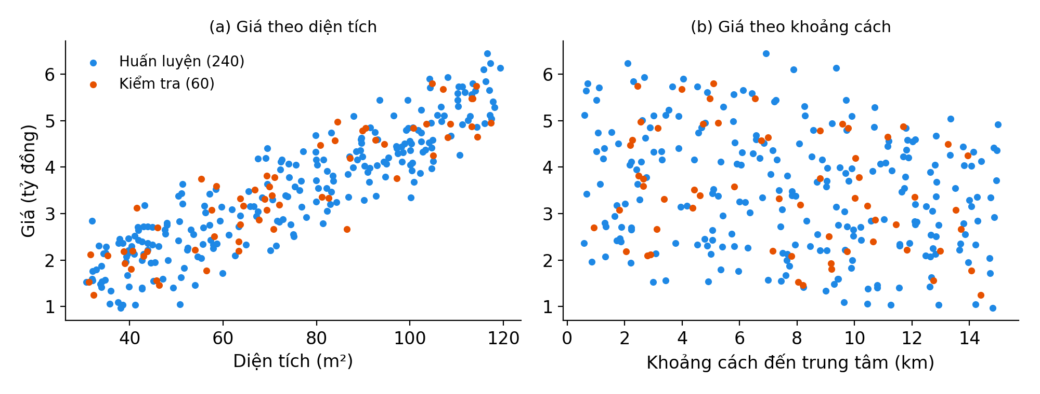
Hai đặc trưng, hai tập dữ liệu
6.2 Dữ liệu lớn hơn
Giá tăng theo diện tích và giảm theo khoảng cách. Chấm xanh: 240 mẫu huấn luyện; chấm cam: 60 mẫu kiểm tra.
Notes:
y trung bình = 3,47; độ lệch chuẩn = 1,28.

Slide 129
Tập huấn luyện và tập kiểm tra
6.2 Chia dữ liệu
idx = rng.permutation(n)
n_tr = int(0.8 * n)
tr, te = idx[:n_tr], idx[n_tr:]
X_tr, y_tr, X_te, y_te = X[tr], gia[tr], X[te], gia[te]
80%: huấn luyện
20%: kiểm tra
240 mẫu, dùng để học w
60 mẫu, “dữ liệu mới”: mô hình không được nhìn khi học

Slide 130
Tránh “rò rỉ” thông tin
6.2 Chuẩn hóa đúng cách
tb, sd = X_tr.mean(axis=0), X_tr.std(axis=0) # chỉ tập huấn luyện
Xs_tr = them_bias((X_tr - tb) / sd)
Xs_te = them_bias((X_te - tb) / sd)
Trung bình và độ lệch chuẩn chỉ ước lượng trên tập huấn luyện, rồi áp dụng cho cả hai tập
Notes:
Nếu dùng toàn bộ dữ liệu, thông tin tập kiểm tra rò rỉ vào huấn luyện và sai số kiểm tra lạc quan hơn thực tế.

Slide 131
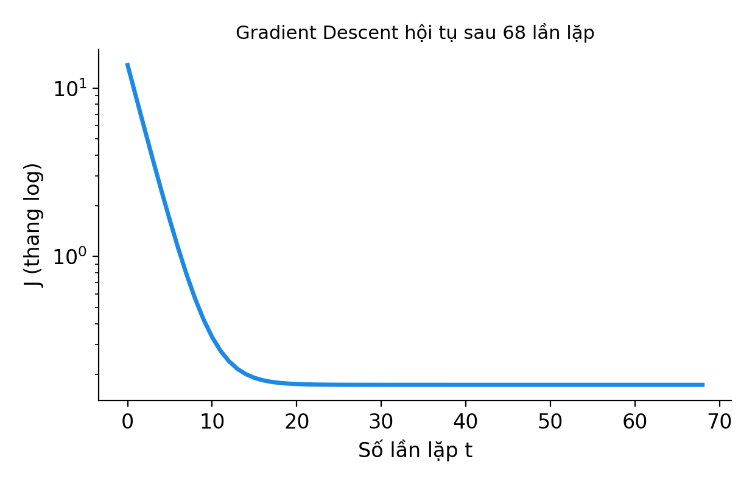
Hai cách, cùng một nghiệm
6.2 Huấn luyện
GD: so lan lap = 68
w = [ 3.4679 1.1855 -0.3627]
PT chuan
w = [ 3.4679 1.1855 -0.3627]
Sai khac toi da: 8.92e-07
Sai khác dưới 10⁻⁶: hai cách cho cùng nghiệm.
Notes:
η = 0,1 trên dữ liệu đã chuẩn hóa; hội tụ sau 68 lần lặp.

Slide 132
Quy về thang đo gốc
6.2 Diễn giải
Mô hình học được
Quan hệ thật
ŷ = 0,8157 + 0,0452·x₁ − 0,0871·x₂
y = 0,8 + 0,045·x₁ − 0,08·x₂
Mô hình tìm lại được cấu trúc của dữ liệu từ các mẫu có nhiễu
Ở thang chuẩn hóa, w₀ = 3,4679 chính là ȳ của tập huấn luyện.

Slide 133
Bốn thước đo
6.2 Đánh giá
Thước đo | Công thức | Đặc điểm
MSE | (1/n) Σ eᵢ² | Nhạy với sai số lớn
RMSE | √MSE | Cùng đơn vị với y
MAE | (1/n) Σ |eᵢ| | Sai số trung bình, cùng đơn vị y
R² | 1 − Σeᵢ² / Σ(yᵢ − ȳ)² | Tỉ lệ phương sai được giải thích
Notes:
RMSE luôn ≥ MAE.

Slide 134
Ý nghĩa của R²
6.2 Đánh giá
R² = 1
R² = 0
R² < 0
Dự đoán hoàn hảo
Không tốt hơn việc luôn đoán ȳ
Còn tệ hơn việc đoán ȳ
Notes:
Mô hình trivial luôn dự đoán trung bình của tập huấn luyện có R² ≈ 0 trên tập kiểm tra.

Slide 135
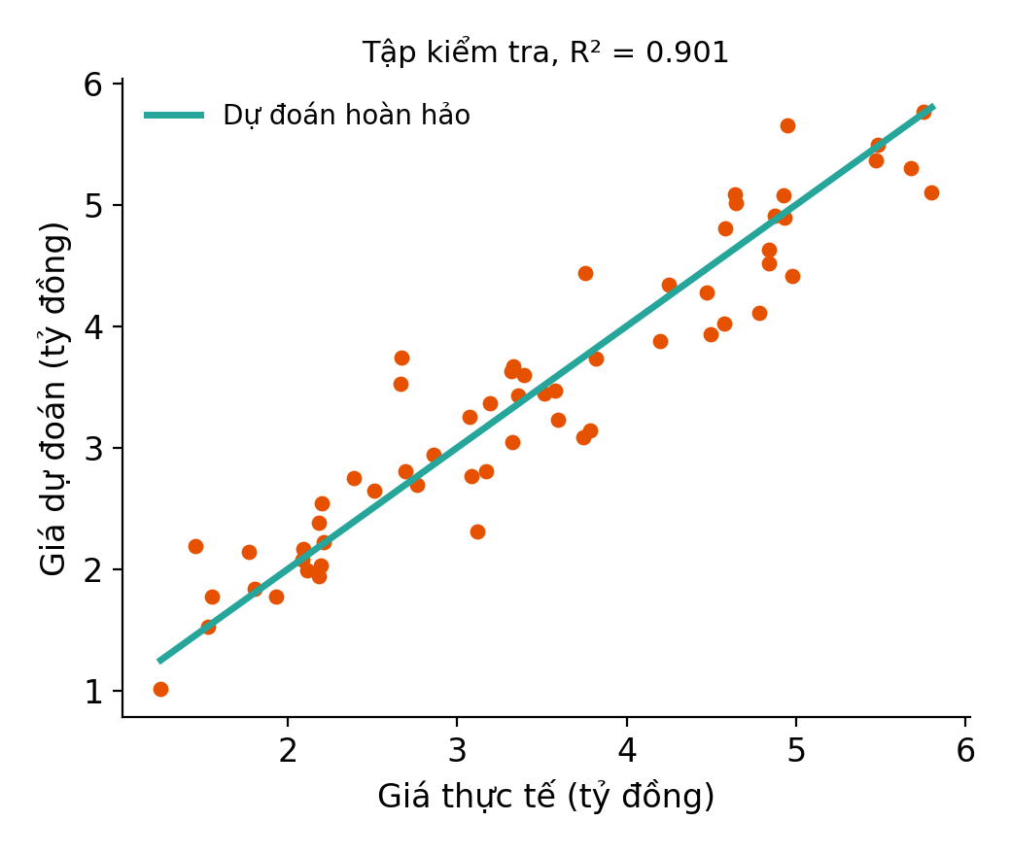
Kết quả trên tập kiểm tra
6.2 Đánh giá
Tập | MSE | RMSE | MAE | R²
Huấn luyện | 0,1732 | 0,4162 | 0,3340 | 0,8958
Kiểm tra | 0,1526 | 0,3907 | 0,2995 | 0,9008
Mô hình “đoán trung bình”: R² ≈ 0 trên tập kiểm tra.
Notes:
Các chấm bám sát đường chéo xanh: dự đoán gần giá trị thực.

Slide 136
Ba kết luận
6.2 Nhận xét
MAE ≈ 0,30 tỷ đồng và R² ≈ 0,90: mô hình giải thích khoảng 90% biến thiên giá nhà, so với ≈ 0 của mô hình đoán trung bình.
Sai số huấn luyện và kiểm tra gần nhau: không quá khớp (3 tham số, 240 mẫu). Kiểm tra thấp hơn chút là do ngẫu nhiên của 60 mẫu.
RMSE 0,39 ≈ độ lệch chuẩn của nhiễu (0,4): mô hình đã đạt gần mức sai số tối thiểu, vì nhiễu không thể dự đoán.

Slide 137
Nghiệm đóng (XᵀX + nλP)w = Xᵀy
6.2 Ridge cài từ đầu
def ridge(Xb, y, lam):
n_, d1 = Xb.shape
P = np.eye(d1); P[0, 0] = 0 # không điều chuẩn w0
return np.linalg.solve(Xb.T @ Xb + n_ * lam * P, Xb.T @ y)
for lam in [0, 0.1, 1, 10]:
w_r = ridge(Xs_tr, y_tr, lam)
Thử bốn giá trị λ rồi so sánh trọng số và MSE kiểm tra.

Slide 138
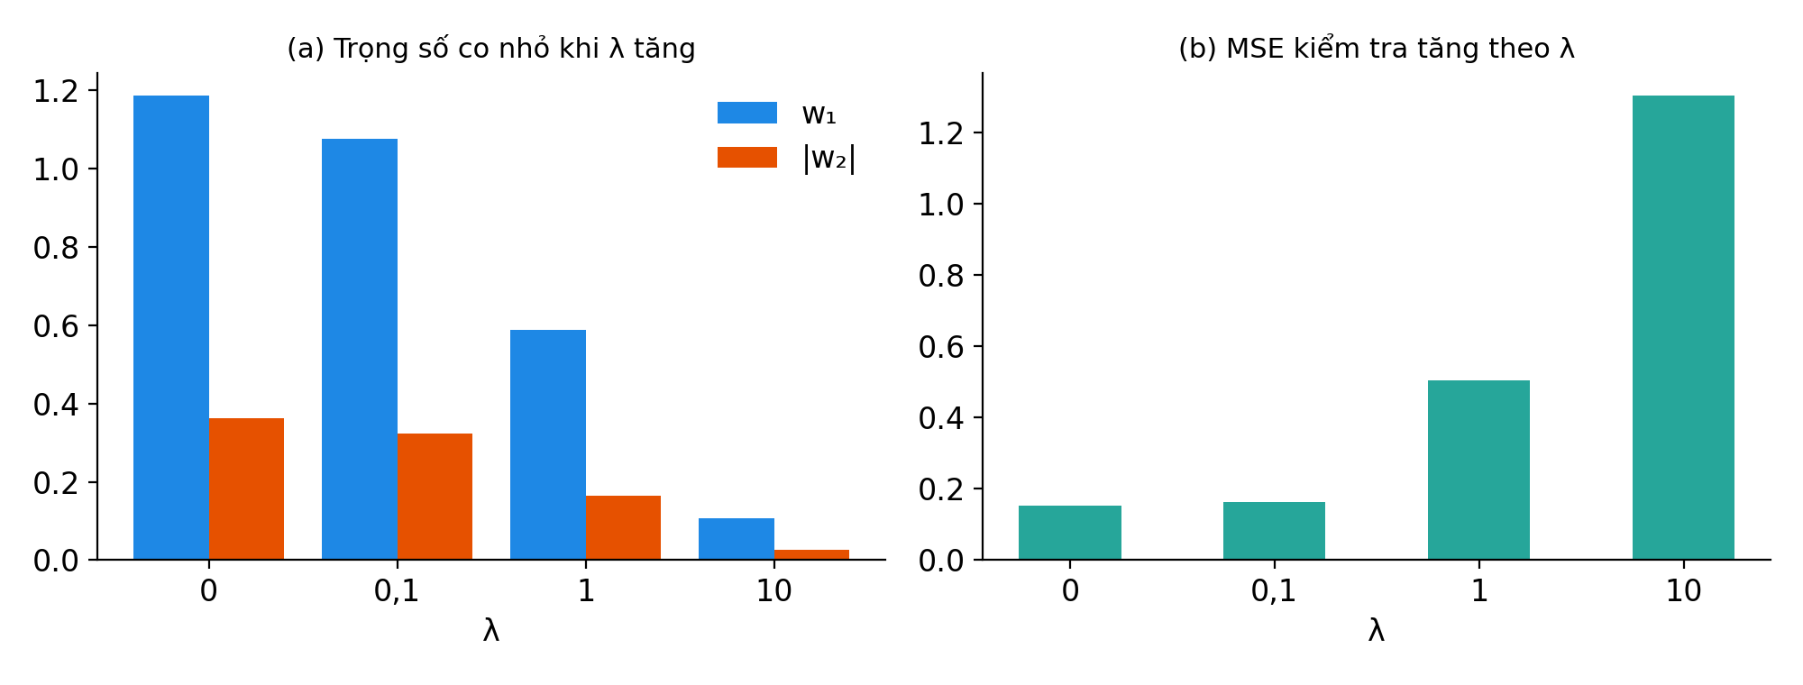
Trọng số co nhỏ khi λ tăng
6.2 Ridge cài từ đầu
λ = 0; 0,1; 1; 10: w₁ = 1,186; 1,076; 0,587; 0,106. w₀ = ȳ không đổi. MSE kiểm tra: 0,1526; 0,1625; 0,5034; 1,3018.

Slide 139
Vì sao MSE kiểm tra lại tăng theo λ?
6.2 Nhận xét
Không có quá khớp để chữa
Điều chuẩn làm dưới khớp
240 mẫu cho 3 tham số, mô hình đúng dạng
λ càng lớn càng kéo trọng số về 0
Điều chuẩn có ích khi mô hình phức tạp so với dữ liệu (Hình bậc 8, mục 5). Chọn λ bằng dữ liệu kiểm chứng

Slide 140
Bốn mô hình trên cùng dữ liệu
6.3 scikit-learn
lam = 0.1
mo_hinh = {
"LinearRegression": LinearRegression(),
"Ridge": Ridge(alpha=n_tr * lam), # alpha = n * lambda
"Lasso": Lasso(alpha=lam / 2), # alpha = lambda / 2
"SGDRegressor": SGDRegressor(penalty=None, eta0=0.01,
learning_rate="constant", max_iter=2000, random_state=0),
}
for ten, m in mo_hinh.items():
pipe = make_pipeline(StandardScaler(), m).fit(X_tr, y_tr)
Pipeline có StandardScaler: chuẩn hóa ước lượng trên tập huấn luyện đúng như đã làm.

Slide 141
Kết quả trên tập kiểm tra
6.3 scikit-learn
Mô hình | b | w (chuẩn hóa) | MSE | MAE | R²
LinearRegression | 3,468 | [1,186; −0,363] | 0,1526 | 0,2995 | 0,9008
Ridge (λ = 0,1) | 3,468 | [1,076; −0,324] | 0,1625 | 0,3157 | 0,8944
Lasso (λ = 0,1) | 3,468 | [1,133; −0,310] | 0,1587 | 0,3096 | 0,8968
SGDRegressor | 3,484 | [1,215; −0,378] | 0,1539 | 0,3027 | 0,8999
Cả bốn có chất lượng xấp xỉ nhau (R² từ 0,894 đến 0,901): bài toán đơn giản, không quá khớp.

Slide 142
Quy ước tham số điều chuẩn
6.3 Lưu ý
Mô hình | scikit-learn tối thiểu hóa | Đổi từ λ của bài giảng
Ridge | ‖y − Xw‖² + α‖w‖² | α = nλ
Lasso | (1/2n)‖y − Xw‖² + α‖w‖₁ | α = λ/2
Với cách đổi này, Ridge cho w = [1,076; −0,324], trùng kết quả tự cài đặt
Notes:
Ví dụ λ = 0,02, n = 240: Ridge α = 4,8; Lasso α = 0,01.

Slide 143
LinearRegression, Lasso, SGD
6.3 Những điểm cần biết
LinearRegression
Lasso
SGDRegressor
Trùng nghiệm phương trình chuẩn. Hệ số chệch lưu trong intercept_, trọng số trong coef_
Huấn luyện bằng Coordinate Descent; λ = 0,1 chưa có trọng số bằng 0 vì cả hai đặc trưng đều hữu ích
Dùng SGD nên gần nhưng không trùng nghiệm (b = 3,484 so với 3,468)
Notes:
Với dữ liệu nhỏ nên dùng LinearRegression.

Slide 144
Năm ý cần nhớ
Tóm tắt mục 6
Mọi công thức cài bằng phép nhân ma trận: Xb @ w, (2/n)·Xb.T @ e, np.linalg.solve.
Gradient Descent và phương trình chuẩn cho cùng nghiệm; chuẩn hóa giúp GD hội tụ nhanh và nghiệm quy về được thang gốc.
Luôn chia tập huấn luyện/kiểm tra; ước lượng tham số chuẩn hóa chỉ trên tập huấn luyện.
Thước đo: MSE, RMSE, MAE (nhỏ là tốt) và R² (gần 1 là tốt, ≈ 0 là không hơn việc đoán trung bình).
scikit-learn: α (Ridge) = nλ, α (Lasso) = λ/2.

Slide 145
Thử sức nào!
Câu hỏi kiểm tra nhanh (1/2)
1. R² = 0 trên tập kiểm tra nghĩa là gì? R² < 0 nghĩa là gì?
2. Vì sao tham số chuẩn hóa phải ước lượng trên tập huấn luyện chứ không phải toàn bộ dữ liệu?
3. RMSE = 0,39 và MAE = 0,30 (tỷ đồng) trên tập kiểm tra: diễn giải hai số này. Vì sao RMSE lớn hơn MAE?
Notes:
Đáp án. 1) R² = 0: không tốt hơn việc luôn đoán ȳ; R² < 0: tệ hơn. 2) Nếu dùng toàn bộ dữ liệu, thông tin của tập kiểm tra rò rỉ vào huấn luyện và sai số kiểm tra lạc quan hơn thực tế. 3) Sai trung bình khoảng 0,30 tỷ đồng (MAE); RMSE bình phương sai số trước khi lấy trung bình nên nhạy với sai số lớn hơn, do đó luôn ≥ MAE.

Slide 146
Thử sức nào!
Câu hỏi kiểm tra nhanh (2/2)
4. Muốn dùng λ = 0,02 với n = 240 mẫu, cần đặt alpha bằng bao nhiêu cho Ridge và Lasso của scikit-learn?
5. Vì sao nên dùng np.linalg.solve(Xb.T @ Xb, Xb.T @ y) thay vì np.linalg.inv(Xb.T @ Xb) @ Xb.T @ y?
Notes:
Đáp án. 4) Ridge: α = nλ = 240·0,02 = 4,8. Lasso: α = λ/2 = 0,01. 5) Tính nghịch đảo tường minh tốn kém hơn và dễ gây sai số số học khi XᵀX gần suy biến; solve giải trực tiếp hệ nên chính xác và nhanh hơn.

